Slide 1
Основы LabVIEW 1
Notes:
Ключевые моменты для преподавателя:
Поиск в палитрах:
В материалах курса и упражнениях не рассматриваются такие важные (например, для понимания отличий между высоко- и низкоуровневыми VI файлового ввода-вывода) понятия , как маршруты поиска VI, функций, элементов управления и индикации, если только это не принципиально для понимания предмета. Важно, чтобы вы объяснили студентам, как использовать средства поиска этих компонентов в палитрах.
Обучение студентов решению задач:
Решение задач является одной из основных целей настоящего курса. Например, студенты впервые используют VI или функцию. Когда они задают вопрос об этой функции, отвечайте, используя контекстную справку Context Help или LabVIEW Help, для того, чтобы получить больше информации. Затем научите студентов отыскивать ответы самим, чтобы стимулировать студентов к самообучению вне аудитории.
Методы проектирования программного обеспечения (ПО):
Во время аудиторных занятий многие студенты выполняют упражнения, не понимая, что они делают. После таких занятий они могут столкнуться с «синдромом чистого VI». Видя чистый VI, они не могут сгенерировать идею, как спроектировать приложение. Методика проектирования ПО обсуждалась в курсе LV Basics I и применяется во всех упражнениях по проектированию, помогая преодолеть проблему синдрома. Цель этой методики – дать студентам понимание, ПОЧЕМУ они выполняют именно это задание, чтобы студенты, прежде, чем приступить к реализации задания, поняли смысл выполняемых действий.

Slide 2
Цели курса
Этот курс подготовит вас для :
Решения задач с помощью LabVIEW
Применения средств сбора данных и управления измерительными приборами в приложениях LabVIEW
Использования опыта модульного программирования
Разработки, отладки и тестирования LabVIEW VI
Эффективного использования архитектуры конечных автоматов
Использования свойств параллелизма и переменных

Slide 3
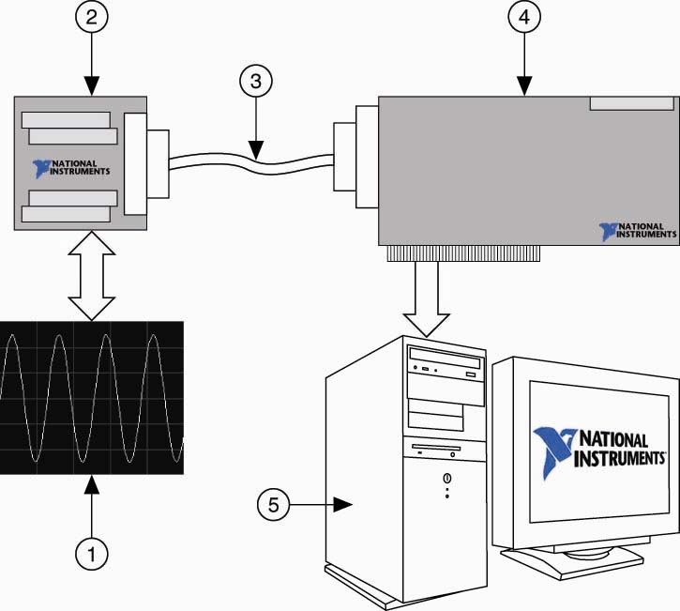
A. Оборудование для сбора данных (DAQ)
Сигнал
Коннекторный блок
Кабель
DAQ устройство
Компьютер
Notes:
Коннекторный блок служит для подключения сигналов. Он состоит из винтовых или пружинных клемм для подключения сигналов и разъема для подключения кабеля связи коннекторного блока с DAQ устройством.
Выбор типа коннекторного блока зависит от двух факторов – особенностей устройства и количества измеряемых сигналов.
По кабелю сигналы передаются от коннекторного блока к DAQ устройству.
Коннекторный блок и кабель могут быть экранированными и неэкранированными.

Slide 4
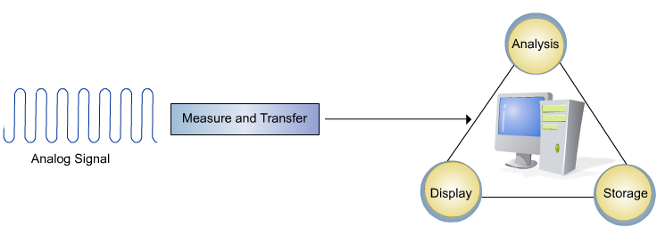
Оборудование DAQ – Аналоговый ввод
Процесс измерения аналогового сигнала и передачи результата измерения в компьютер для обработки, визуализации и запоминания
Сигнал, изменяющийся непрерывно, называется аналоговым
Аналоговый ввод, как правило, предполагает измерение напряжения или тока

Slide 5
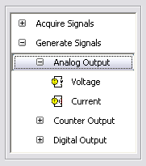
Оборудование DAQ – Аналоговый вывод
Процесс генерации аналогового сигнала с помощью компьютера
При генерации сигнала выполняется цифро-аналоговое преобразование
Доступные типы выводимых аналоговых сигналов – напряжение и ток
Для вывода напряжения или тока должно быть установлено устройство, способное формировать эти типы сигналов

Slide 6

Оборудование DAQ – Цифровой ввод-вывод
Цифровые сигналы:
Электрические сигналы, с помощью которых по проводам передаются цифровые данные (вкл/выкл, высокий/низкий, 1/0)
Для формирования или считывания цифровых сигналов применяются цифровые устройства или устройства с конечным числом состояний, такие, как переключатели или светодиоды
Для передачи данных используются
программируемые устройства
коммуникации между устройствами
Цифровые сигналы используют как тактовые импульсы или сигналы запуска для управления или синхронизации других видов измерений

Slide 7
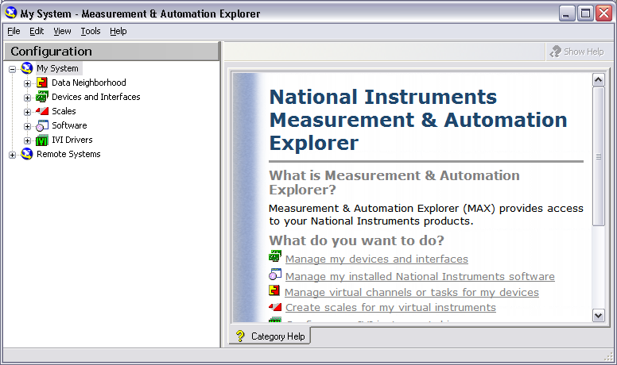
B. Программное обеспечение DAQ – Конфигурирование
Для конфигурирования и тестирования DAQ устройств используется Measurement & Automation Explorer (MAX)

Slide 8
Симуляция DAQ устройств
Используя симулируемые NI-DAQmx устройства, вы можете опробовать продукцию NI в ваших приложениях без оборудования
Используя симулируемые NI-DAQmx устройства, вы можете также экспортировать конфигурацию физического устройства в системы, не содержащие физических устройств

Slide 9
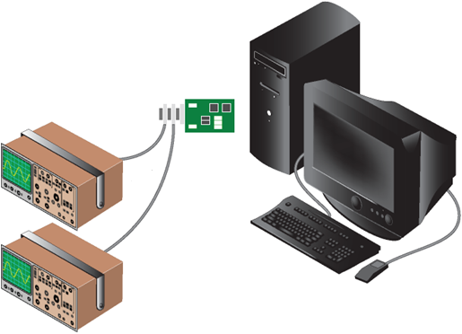
C. Управление измерительными приборами
ПО персонального компьютера используется для управления измерительным прибором через шину управления
Применяйте и сравнивайте приборы разных категорий
Разберите свойства приборов, такие, как используемые коммуникационные протоколы
Notes:
Введение в управление измерительными приборами
Термин "управление измерительными приборами" относится к использованию ПО персонального компьютера (РС) для управления прибором через шину управления.
Собственно измерительные приборы обычно имеют одну или более шин, по которым могут управляться, и РС также обеспечивает возможность управления приборами по нескольким шинам. Если РС не имеет шины для связи с прибором, эта возможность может быть реализована с помощью встраиваемого модуля или внешнего конвертора. Существует много шин, которые могут быть использованы для управления измерительными приборами. Эти шины можно разделить на две основные категории: автономные (специальные) шины, которые служат для связи с приборными стойками или наборами измерительных приборов.
Специальные шины - это шины, ориентированные на задачи измерений и испытаний: GPIB и стандартные компьютерные шины, такие, как Serial (RS-232), Ethernet, USB, Wireless, and IEEE 1394. Некоторые специальные шины могут применяться, как промежуточные для других специальных шин, например, в конвертере USB – GPIB.
Межмодульные шины - PCI, PCI Express, VXI и PXI - соединяются с интерфейсной шиной непосредственно в приборе. Эти шины могут также использоваться, например, в модуле контроллера PCI-GPIB в качестве промежуточных к специальной шине, которой нет в РС.

Slide 10
C. Управление измерительными приборами
Достоинства управления измерительными приборами
Автоматизация процессов
Экономия времени
Одна платформа для различных задач
Простота использования
Доступны многие типы измерительных приборов
Notes:
Достоинства управления измерительными приборами
Поскольку вы используете PC для управления измерительными приборами, вы можете разрабатывать ПО для автоматизации процессов, таких, как тестирование и сохранение данных. Таким образом можно сэкономить очень много времени и средств. Кроме того, один РС может управлять несколькими приборами и задачами, позволяя объединять решения таких задач в одной среде проектирования.
В LabVIEW есть много средств, которые помогают упростить программирование управления измерительными приборами. Наконец, имеется много типов приборов, которыми можно управлять подобным образом – усилители, анализаторы, калибраторы, осциллографы, источники питания, коммутаторы, генераторы сигналов, датчики и многие другие.

Slide 11
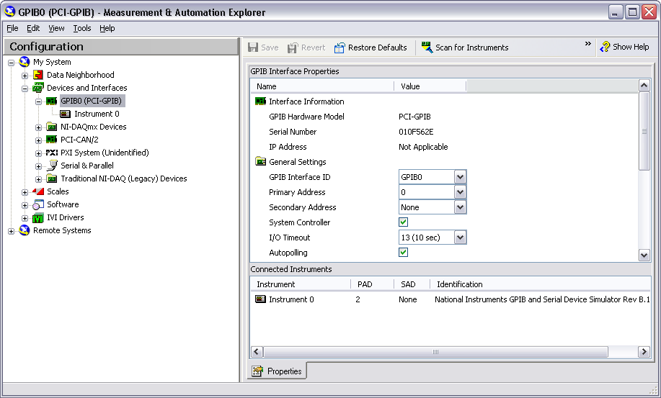
F. ПО для управления измерительными приборами
Интерфейсные драйверы: интерфейсы измерительных приборов, как, например, GPIB, включают набор драйверов интерфейса
Конфигурирование: для конфигурирования интерфейса используется MAX

Slide 12
Заключение – Контрольный вопрос
Какие преимущества предоставляет управление измерительными приборами?
Автоматизация процессов
Экономия времени
Применение одной платформы для решения многих задач
Ограничение только одним типом измерительных приборов
Notes:
Ответ - a, b, и c.

Slide 13
Заключение – Ответ на контрольный вопрос
Какие преимущества предоставляет управление измерительными приборами?
Автоматизация процессов
Экономия времени
Применение одной платформы для решения многих задач
Ограничение только одним типом измерительных приборов
Notes:
Ответ - a, b, и c.

Slide 14
Лекция 2 Ориентация в LabVIEW
ТЕМЫ
Виртуальные измерительные приборы (VI)
Состав VI
Начинаем проектировать VI
Навигатор по проекту (Project Explorer)
Лицевая панель (Front Panel)
Блок-диаграмма (Block Diagram)
Поиск элементов управления и индикации, VI и функций
Выбор инструмента
Потоковое программирование
Разработка простого VI
Notes:
На это занятие, вместе с упражнениями, нужно ~2.5 часа,. Эта лекция является вводной в ориентирование по LV; позже вы займетесь реализацией VI.

Slide 15
A. Виртуальные измерительные приборы (VI)
Виртуальный измерительный прибор (VI) – программа в LabVIEW
Внешний вид и функционирование VI имитирует настоящие (реальные) приборы, такие, например, как осциллографы и цифровые мультиметры.

Slide 16
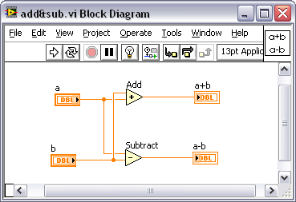
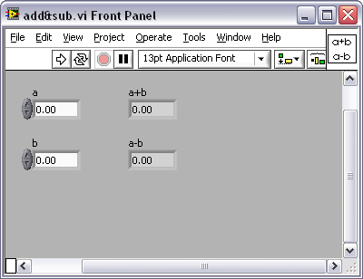
B. Состав VI
LabVIEW VI состоят из трех основных компонентов:
1. Лицевой панели 2. Блок-диаграммы 3. Иконки/Панели подключения

Slide 17
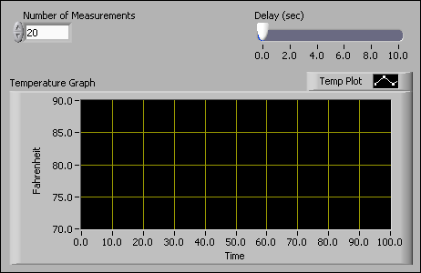
B. Состав VI – Front Panel
Front Panel – лицевая панель - интерфейс пользователя VI
Лицевая панель состоит из элементов управления (входы) и элементов индикации (выходы)
Notes:
Обсуждается, как лицевая панель, содержащая элементы управления и индикации, реализует пользовательский интерфейс VI. В разделе, следующим за этим слайдом, лицевая панель рассматривается более глубоко.

Slide 18
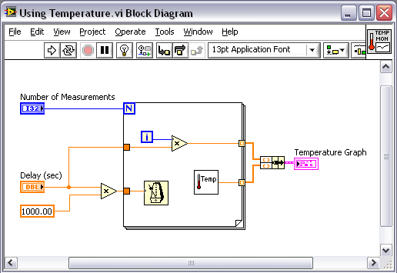
B. Состав VI – Block Diagram
Block Diagram – блок-диаграмма - содержит исходный код в графическом формате
Объекты лицевой панели отображаются на блок-диаграмме в виде терминалов

Slide 19


B. Состав VI – Icon/Connector Pane
Иконка (Icon): графическое представление VI
Панель подключения (Connector Pane): схема входов и выходов VI
Иконка и панель подключения необходимы для использования VI в качестве subVI
subVI – это VI внутри других VI
Аналоги функциям в текстовых языках программирования
Icon Connector Pane

Slide 20
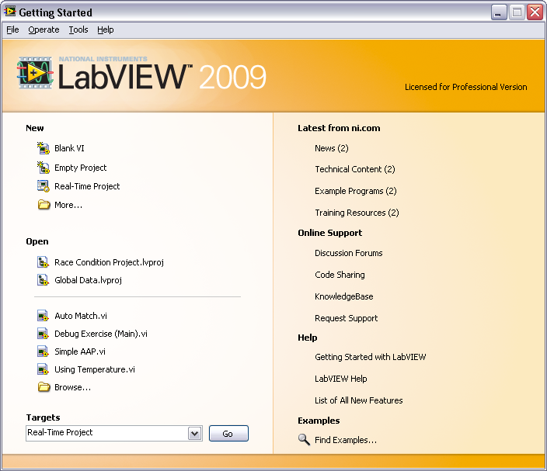
C. Начинаем проектировать VI
Демонстрируются диалоговые окна Getting Started и New, используемые в начале проектирования VI.
ДЕМОНСТРАЦИЯ
Notes:
Демонстрируются возможности начать проектирование VI в LabVIEW следующими способами:
Открыть чистый (blank) VI или проект
Открыть существующий (existing) VI или проект и модифицировать его
Открыть шаблон (template) для того, чтобы начать проектирование VI или проект
Показывается открытие из меню Getting Started или меню File нового или существующего VI, а также открытие шаблона.
Когда открываете существующий VI, выберите первую группу, чтобы можно было показать диалоговое окно Browse. Открытие проекта несколько сложнее. Раскройте также диалоговое окно New, в котором показываются готовые шаблоны LabVIEW.

Slide 21
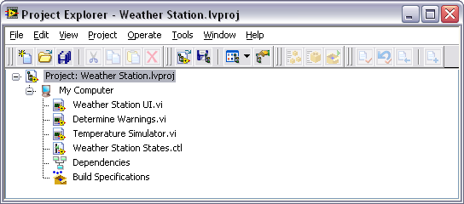
D. Project Explorer – навигатор по проекту
Проекты LabVIEW используются для:
Группировки файлов LabVIEW и файлов других типов
Создания спецификации для сборки
Развертывания или загрузки файлов в целевые устройства
Notes:
Файл проекта LabVIEW (.lvproj) включает:
- Ссылки на файлы в проекте
- Конфигурационную информацию
- Информацию по сборке
- Информацию для развертывания
- И т.д.
Используйте окно Project Explorer для создания и редактирования проектов LabVIEW
Выберите File»New Project для отображения окна Project Explorer
Вы можете также выбрать Project»New Project или Empty Project в диалоговом окне New для отображения окна Project Explorer

Slide 22
Работа с Project Explorer
Демонстрируются создание проекта, добавление файлов в проект и удаление их из проекта.
ДЕМОНСТРАЦИЯ
Notes:
На демонстрацию необходимо ~ 5 минут.
Для этой демонстрации откройте файл Open the Course project solution. Добавьте в проект чистый VI, существующий VI, текстовый файл, а затем удалите их. Продемонстрируйте, что изменения, выполненные в проекте на странице Items, не отражаются, как файлы, сохраненные на диске. Продемонстрируйте также различия между добавлением/созданием виртуальных папок (virtual folders) и добавлением папок, заполняемых автоматически (auto-populating folder) (см. руководство). Продемонстрируйте различия между страницей Items и страницей Files (Страница Files отображает положение папок проекта на диске. Операции на странице Files в проекте обновляют и содержимое папки на диске). Не сохраняйте проект, чтобы не исказить решение.

Slide 23
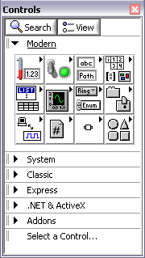
E. Front Panel – Палитра Controls
Содержит элементы управления и индикации, используемые при проектировании лицевой панели
Из лицевой панели палитру можно открыть, выбрав View»Controls Palette

Slide 24
E. Front Panel – Панель инструментов лицевой панели

Slide 25
E. Front Panel – Элементы управления и индикации
Controls
Регуляторы, кнопки, лимбы и другие устройства ввода
Симулируют устройства ввода измерительного прибора и являются источниками данных для блок-диаграммы VI
Indicators
Графические экраны, светодиоды и другие элементы индикации
Симулируют устройства вывода измерительного прибора и отображают данные, собранные или сгенерированные на блок-диаграмме

Slide 26
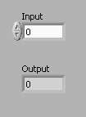
E. Front Panel – Числовые элементы управления и индикации
Числовой тип данных представляет различные данные, такие, например, как целые или действительные
Numeric Control
Increment/Decrement Buttons
Numeric Indicator
Notes:
В некоторых следующих слайдах обсудим основные типы данных: числовой, строковый и булевский. Здесь же рассмотрим сведения, имеющие отношение только для лицевой панели, - внешний вид и тип данных элементов управления/индикации.
Представление данных, механические действия и строковые индикаторы мы обсудим в следующей лекции.

Slide 27
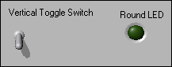
E. Front Panel – Булевские элементы управления и индикации
Булевский тип представляет данные, имеющие только два значения - True и False или On и Off
Используйте булевские элементы управления и индикации для ввода и визуализации булевских значений (True или False)
Булевские объекты симулируют ключи, кнопки и светодиоды
Boolean
Control
Boolean
Indicator
Notes:
Использование булевских объектов обсудим позднее, здесь их только обозначим.

Slide 28
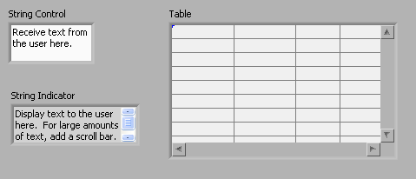
E. Front Panel – Строки
Строковый тип данных представляет последовательность символов ASCII
Строковые элементы управления используются для ввода пользователем текста – пароля или имени пользователя
На строковых индикаторах отображается текст для пользователя
Notes:
Типы индикаторов раскрываются позднее. Здесь только рассматриваются основные принципы.

Slide 29
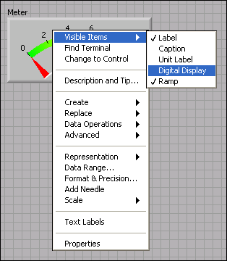
E. Front Panel – Контекстное меню
Все объекты LabVIEW имеют контекстное меню
Создавая VI, пользуйтесь элементами контекстного меню для изменения внешнего вида или свойств объектов лицевой панели и блок-диаграммы
Контекстное меню открывается щелчком правой кнопки мыши по объекту

Slide 30
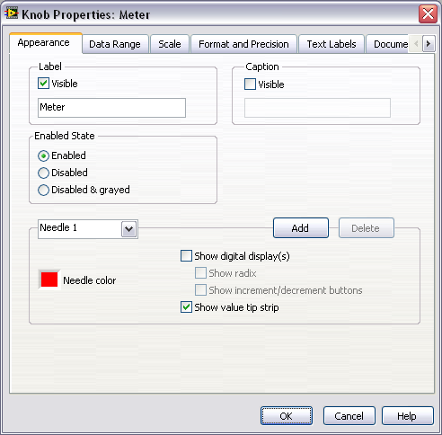
E. Front Panel – Диалоговое окно свойств
Щелкните правой кнопкой мыши по объекту лицевой панели и выберите Properties (свойства)
Возможные варианты в диалоговом окне свойств аналогичны вариантам, доступным из контекстного меню этого же объекта

Slide 31
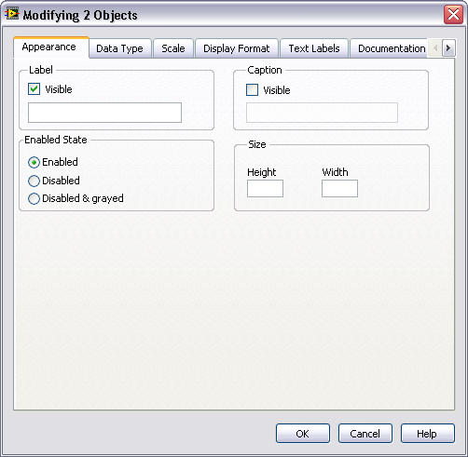
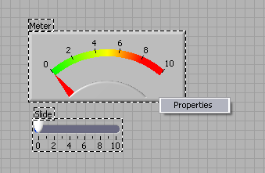
E. Front Panel – Конфигурирование нескольких объектов
Выберите несколько объектов для одновременного конфигурирования их общих свойств

Slide 32
F. Block Diagram
На блок-диаграмме находятся следующие объекты:
Терминалы
SubVI
Функции
Константы
Структуры
Проводники

Slide 33
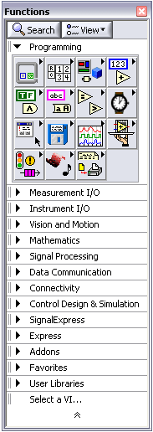
F. Block Diagram – Палитра функций
Содержит VI, функции и константы, используемые при проектировании блок-диаграммы

Slide 34
F. Block Diagram – Панель инструментов блок-диаграммы
Notes:
Вкратце сообщается о назначении компонентов панели инструментов.

Slide 35


F. Block Diagram – Терминалы
Терминалы - это:
Представление объектов лицевой панели на блок-диаграмме
Порты ввода и вывода, через которые осуществляется обмен информацией между лицевой панелью и блок-диаграммой
Аналоги параметров и констант в текстовых языках программирования
Внешний вид терминалов можно изменить, выбрав и переключив пункт View as Icon контекстного меню
Notes:
Если вы хотите, сейчас подходящее время показать студентам, как можно изменить внешний вид терминала.

Slide 36
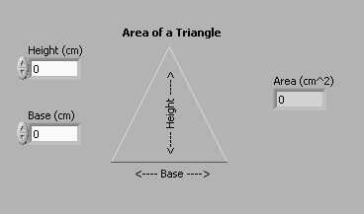
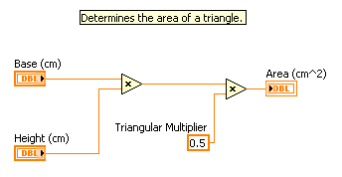
F. Терминалы блок-диаграммы
Notes:
Обсуждаются визуальные различия между терминалами элементов управления и индикации на блок-диаграммы, отличия в назначении элементов управления, констант и элементов индикации. Константы доступны только на блок-диаграмме. Щелкните правой кнопки мыши, чтобы изменить назначение…

Slide 37
F. Block Diagram – Узлы
Объекты блок-диаграммы, у которых есть входы и/или выходы, и которые выполняют операции при запуске VI
Аналоги высказываний, операторов, функций и подпрограмм в текстовых языках программирования
Узлами могут быть функции, subVI или структуры
Nodes

Slide 38
F. Block Diagram – Узлы функций
Базовые операционные элементы LabVIEW
Не имеют лицевой панели или блок-диаграммы, но имеют панель подключения
Двойной щелчок только выделяет функцию, но не раскрывает ее, как в VI
Фон иконки – бледно-желтый

Slide 39
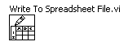
F. Block Diagram – Узлы SubVI
SubVI – это VI, которые создаются для использования внутри других VI
Любой VI потенциально может быть использован в качестве subVI
Если щелкнуть дважды по subVI на блок-диаграмме, то можно увидеть лицевую панель и блок-диаграмму subVI
В верхнем правом углу лицевой панели находится иконка текущего VI
Эта иконка и появляется на блок-диаграмме, когда VI помещается на блок-диаграмму в качестве subVI
Notes:
Кратко объясняется, что такое subVI. В 7-ой лекции студенты научатся создавать subVI, но они должны быть уже знакомы с назначением subVI и с тем, как их использовать.

Slide 40
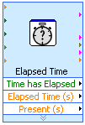
F. Block Diagram – Узлы SubVI
Express VI – специальный тип subVI
Требуют минимума соединений, поскольку их конфигурируют с помощью диалоговых окон
Конфигурацию Express VI можно сохранить, как subVI
Иконки Express VI на блок-диаграмме окружены голубым полем

Slide 41

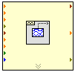
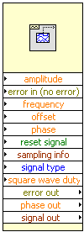
F. Block Diagram – Иконки/Расширяемые узлы

Slide 42
F. Block Diagram – Проводники
Данные между объектами блок-диаграммы передаются по проводникам
Проводники имеют разный стиль, цвет и толщину, которые зависят от типа данных
Оборванный проводник выглядит, как черная пунктирная линия с красным X посередине
DBL Numeric Integer Numeric String
Scalar
1D Array
2D Array

Slide 43
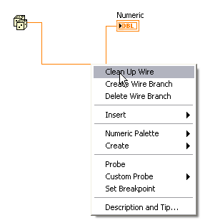
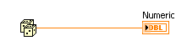
F. Block Diagram – Советы для соединений
Нажмите <Ctrl>-B, чтобы удалить все разорванные проводники
Щелкните правой кнопкой мыши и выберите Clean Up Wire для изменения маршрута, по которому проходит проводник

Slide 44
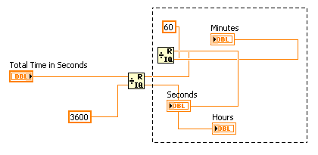
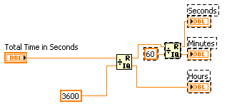
F. Block Diagram – Советы для соединений
Используйте инструмент Clean Up Diagram (привести в порядок диаграмму) для упорядочения проводников и объектов с целью улучшения читаемости
Выделите фрагмент блок-диаграммы
Щелкните по кнопке Clean Up Diagram на панели инструментов блок-диаграммы

Slide 45
Упражнение 2-1 Тема: Исследование VI
Домашнее задание
Определите компоненты существующего VI.
ЦЕЛЬ
Notes:
Время на упражнение: 12 минут

Slide 46
Упражнение 2-1 Тема: Исследование VI
Что такое константы и когда их нужно использовать?
Что такое свободные метки и когда их нужно использовать?
ДИСКУССИЯ
Notes:
Что такое константы и когда их нужно использовать?
Константы – это терминалы, предоставляющие фиксированные значения данных для блок-диаграммы. Используйте константы, когда VI нужны одни и те же значения в любое время функционирования VI.
Что такое свободные метки и когда их нужно использовать?
Свободные метки не прикреплены к какому-либо объекту, вы их можете создавать, перемещать, вращать или удалять независимо от объекта. Используйте их для комментариев на лицевой панели или блок-диаграмме. Свободные метки полезны для документирования кода блок-диаграммы и для составления списка инструкций пользователю на лицевой панели. Щелкните дважды на свободном поле или используйте инструмент Labeling для создания или редактирования меток.
Примечание: Константы и свободные метки еще не рассматривались, так что теперь самое время вкратце их описать и сообщить об их назначении.

Slide 47
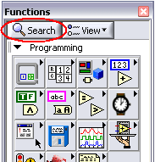
G. Поиск элементов управления и индикации, VI и функций
Для поиска элементов управления и индикации, функций и VI используется кнопка Search палитр Controls и Functions.

Slide 48
Упражнение 2-2 Тема: Ориентация в палитрах
Научитесь искать в палитрах элементы управления и индикации, функции и VI.
ЦЕЛЬ
Notes:
Время на упражнение: 10 минут

Slide 49
Упражнение 2-2 Тема: Ориентация в палитрах
Почему желательно добавлять функции в категорию Favorites палитры Functions?
ДИСКУССИЯ
Notes:
Почему желательно добавлять функции в категорию Favorites палитры Functions?
Вы сможете извлекать часто используемые функции из простой для доступа категории.

Slide 50
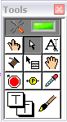
H. Выбор инструмента
Создают, модифицируют и отлаживают VI с помощью инструментов LabVIEW
Инструмент – это специальный режим работы курсора мыши
Режим работы курсора соответствует иконке выбранного инструмента
В режиме автоматического выбора инструмента LabVIEW выбирает инструмент, исходя из текущего положения курсора мыши

Slide 51
Упражнение 2-3 Тема: Выбор инструмента
Приобретите опыт использования режима автоматического выбора инструмента.
ЦЕЛЬ
Notes:
Время на упражнение: 15 минут
Это первое упражнение, в котором используются все инструменты LabVIEW. Здесь надо будет выбирать объекты, изменять их размеры, перемещать, подключать их и т.д. Если необходимо, потратьте дополнительное время, пока студенты не почувствуют себя комфортно при работе в режиме автоматического выбора инструмента.

Slide 52
Упражнение 2-3 Тема: Выбор инструмента
Как включить режим автоматического выбора инструмента?
ДИСКУССИЯ
Notes:
Как включить режим автоматического выбора инструмента?
Убедитесь, что режим автоматического выбора инструмента в палитре инструментов включен. Чтобы увидеть палитру инструментов вы можете выбрать в меню View»Tools Palette или щелкнуть правой кнопкой мыши, удерживая клавишу Shift.

Slide 53
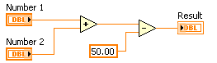
I. Потоковое программирование
LabVIEW использует модель потока данных для управления исполнением VI
Узел выполняется только, когда данные доступны на всех его входных терминалах
Узел передает данные на выходные терминалы только когда завершается исполнение узла
Notes:
Заметки для преподавателя:
LabVIEW управляется НЕ потоком команд. Visual Basic, C++, JAVA и большинство других текстовых языков программирования основаны на модели управления выполнением программы последовательностью команд.
Последовательный порядок расположения элементов определяет порядок их выполнения.
LabVIEW использует модель потока данных для управления исполнением VI.
Узел блок-диаграммы выполняется, когда он получает все необходимые входные данные.
Когда выполнены операции узла, данные поступают на его выход и проходят на следующий в потоке данных узел.
Продвижение данных через узлы определяет порядок выполнения VI и функций на блок-диаграмме.

Slide 54
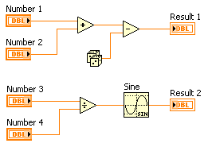
I. Потоковое программирование – Контрольный вопрос
Какой узел выполняется первым?
Add
Subtract
Random Number
Divide
Sine
Notes:
На этот вопрос нет правильного ответа, но неверных ответов – несколько. Этот вопрос умышленно стимулирует студентов задуматься о сути потоке данных...

Slide 55
I. Потоковое программирование – Ответ на контрольный вопрос
НЕТ КОРРЕКТНОГО ОТВЕТА
Какой узел выполняется первым?
Add – возможно
Subtract – определенно нет
Random Number – возможно
Divide – возможно
Sine – определенно нет

Slide 56
Упражнение 2-4 Тема: Потоковое программирование
Понять, как поток данных определяет порядок выполнения VI.
ЦЕЛЬ
Notes:
Время на упражнение: 5 минут
Очень коротко. В этом упражнении – только симуляция. Если студенту концепция представляется непонятной, вы можете предложить открыть VI и посмотреть, как происходит выполнение в режиме подсветки.

Slide 57
Упражнение 2-4 Тема: Потоковое программирование
Должна ли хорошо спроектированная блок-диаграмма «течь» в определенном направлении?
ДИСКУССИЯ
Notes:
Должна ли хорошо спроектированная блок-диаграмма «течь» в определенном направлении?
Да, хорошо спроектированная блок-диаграмма должна «протекать» слева направо. При этом упрощается визуальное прослеживание потока данных в блок-диаграмме.

Slide 58
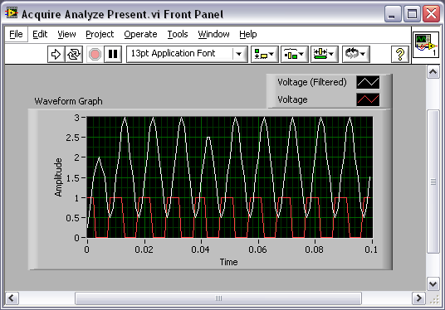
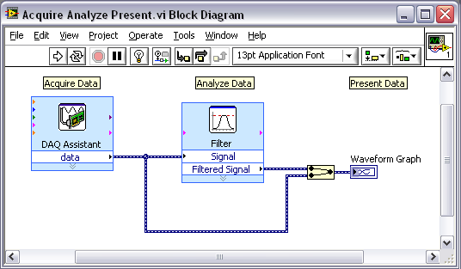
J. Разработка простого VI
Notes:
Большинство VI LabVIEW решают три основные задачи:
Сбор данных
Обработка собранных данных
Представление результатов
Express VI спроектированы для комплексного решения наиболее распространенных, часто используемых задач каждого из этих трех типов

Slide 59




J. Разработка простого VI – Получение данных
Express VI получения данных:
DAQ Assistant Express VI
Instrument I/O Assistant Express VI
Simulate Signal Express VI
Read from Measurement File Express VI

Slide 60





J. Разработка простого VI – Обработка
Express VI обработки:
Amplitude and Level Measurements Express VI
Statistics Express VI
Spectral Measurements Express VI
Tone Measurements Express VI
Filter Express VI

Slide 61
J. Разработка простого VI – Представление данных
Задачи представления решаются Express VI, которые выполняют некоторые функции, или индикаторами, которые отображают данные на лицевой панели VI
Индикаторы – это Waveform Chart (графики диаграмм), Waveform Graph (графики осциллограмм) и XY Graph
Express VIs – это Write to Measurement File Express VI (запись в файл результатов измерений), Build Text Express VI (компоновка текста), DAQ Assistant Express VI (помощник при работе с оборудованием сбора данных) и Instrument I/O Assistant Express VI (помощник при работе с измерительными приборами)

Slide 62
J. Разработка простого VI – выполнение
Поместите Express VI на блок-диаграмму
Сконфигурируйте Express VI в открывшемся диалоговом окне
Соедините Express VI друг с другом
Сохраните VI и запустите на исполнение
Кнопка Run выглядит разорванной, если созданный или редактируемый вами VI содержит ошибки

Slide 63
Упражнение 2-5 Простой VI сбора, обработки и представления данных
Создать простой VI сбора и обработки данных, а также представления результатов.
ЦЕЛЬ
Notes:
Время на упражнение: 35 минут
Это первое упражнение, в котором студенты создадут законченный VI с нуля. Это полезно для раскрытия разделов планирования и проектирования в целом, закрепления методов проектирования программного обеспечения.

Slide 64
Упражнение 2-5 Простой VI сбора, обработки и представления данных
Как определить путь к создаваемому текстовому файлу?
ДИСКУССИЯ
Notes:
Что такое путь к создаваемому текстовому файлу?
Путь к текстовому файлу конфигурируется в Write To Measurement File Express VI. Щелкните дважды по Write To Measurement File Express VI для того, чтобы определить путь к текстовому файлу.

Slide 65
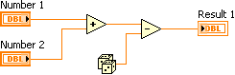
Заключение – Контрольный вопрос
Какая функция выполняется первой: Add или Subtract?
Add
Subtract
Unknown (неизвестно)
Notes:
Ответ - a.

Slide 66
Заключение – Ответ на контрольный вопрос
Какая функция выполняется первой: Add или Subtract?
Add
Subtract
Unknown (неизвестно)
Notes:
Ответ - a.

Slide 67
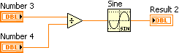
Заключение – Контрольный вопрос
Какая функция выполняется первой: Sine или Divide?
Sine
Divide
Unknown (неизвестно)
Notes:
Ответ - b.

Slide 68
Заключение – Ответ на контрольный вопрос
Какая функция выполняется первой: Sine или Divide?
Sine
Divide
Unknown (неизвестно)
Notes:
Ответ - b.

Slide 69
Заключение – Контрольный вопрос
Какая из следующих функция выполняется раньше: Random Number, Add или Divide?
Random Number
Divide
Add
Unknown (неизвестно)
Notes:
Ответ - d.

Slide 70
Заключение – Ответ на контрольный вопрос
Какая из следующих функция выполняется раньше: Random Number, Add или Divide?
Random Number
Divide
Add
Unknown (неизвестно)
Notes:
Ответ - d.

Slide 71
Заключение – Контрольный вопрос
Какая из следующих функция выполняется последней: Random Number, Subtract or Add?
Random Number
Subtract
Add
Unknown (неизвестно)
Notes:
Ответ - b.

Slide 72
Заключение – ответ на контрольный вопрос
Какая из следующих функция выполняется последней: Random Number, Subtract or Add?
Random Number
Subtract
Add
Unknown (неизвестно)
Notes:
Ответ - b.

Slide 73
Заключение – Контрольный вопрос
Из каких трех частей состоит VI?
Front Panel
Block Diagram
Project
Icon/Connector Pane
Notes:
Ответ - a, b и d.

Slide 74
Заключение – Ответ на контрольный вопрос
Из каких трех частей состоит VI?
Front Panel
Block Diagram
Project
Icon/Connector Pane
Notes:
Ответ - a, b и d.

Slide 75
Лекция 3 Поиск ошибок и отладка VI
ТЕМЫ
Справочные утилиты LabVIEW
Исправление ошибок в VI
Техника отладки
Непонятные или неожидаемые данные
Контроль и обработка ошибок
Notes:
На эту лекцию вместе с упражнениями потребуется ~1 час.

Slide 76
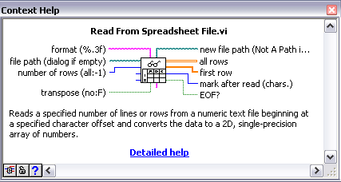
A. Справочные утилиты LabVIEW – Context Help (контекстная справка)
Отображают основную информацию об объектах LabVIEW при наведении курсора на каждый объект
Выберите Help»Show Context Help, нажмите <Ctrl-H> или щелкните по кнопке Show Context Help Window на панели инструментов

Slide 77
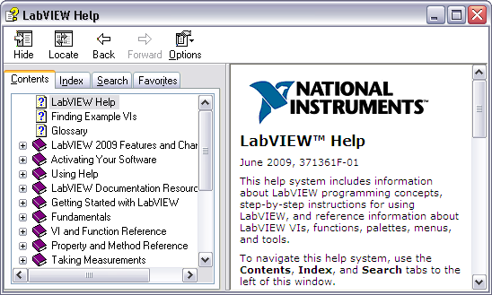
A. Справочные утилиты LabVIEW – LabVIEW Help
Подробно описывают большинство палитр, меню, инструментов, VI и функций, а также инструкции по их использованию LabVIEW
Вход в LabVIEW Help:
Выберите Help»Search the LabVIEW Help
Используйте ссылку Detailed help или кнопку в окне Context Help
Щелкните правой кнопкой по объекту и выберите Help в контекстном меню

Slide 78
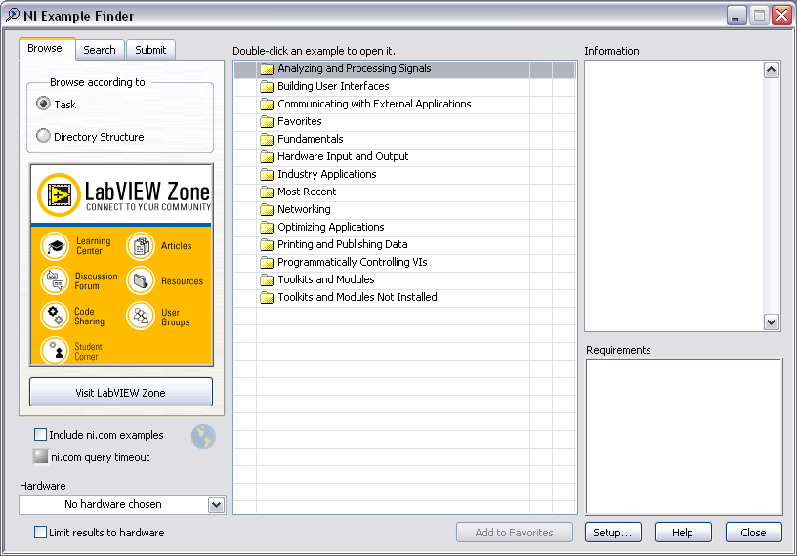
A. Справочные утилиты LabVIEW – NI Example Finder (поисковик примеров)
Notes:
Используется для поиска всех инсталлированных примеров и примеров, представленных в зоне разработчиков NI Developer Zone.
Модифицируйте любой пример VI в соответствии с требованиями приложения или скопируйте и вставьте нужный фрагмент примера VI в создаваемый вами VI.
Способы обращения к NI Example Finder:
Выберите Help»Find Examples
Щелкните по ссылке Find Examples в окне Getting Started

Slide 79
Упражнение 3-1 Тема: использование справочной системы
ДОМАШНЕЕ ЗАДАНИЕ
Познакомиться с использованием окна Context Help, справочной системы LabVIEW Help и поисковика примеров NI Example Finder.
ЦЕЛЬ
Notes:
Время на упражнение: 15 минут

Slide 80
Упражнение 3-1 Тема: Использование справочной системы
Вы работаете с VI, в котором содержатся незнакомые вам функции. Как вы определите функциональность блок-диаграммы?
ДИСКУССИЯ
Notes:
Вы работаете с VI, в котором содержатся незнакомые вам функции. Как вы определите функциональность блок-диаграммы?
Вы можете использовать окно контекстной справки Context Help, чтобы познакомиться с кратким описанием неизвестной вам функции. Если потребуется более подробная информация о какой-либо функции, вы можете посмотреть ее описание в справочной системе LabVIEW Help.

Slide 81
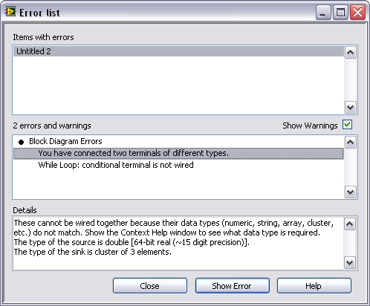
B. Исправление ошибок в VI

Slide 82
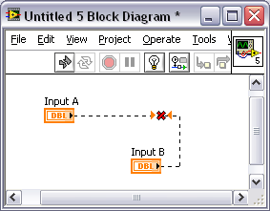
B. Исправление ошибок в VI
Распространенные проблемы
Разорванные проводники
Вы соединили булевский элемент управления со строковым индикатором
Вы соединили числовой элемент управления с числовым элементом управления
Не подключен обязательный для подключения терминал на блок-диаграмме
Использован "неисправных" subVI или панель подключения subVI редактировалась после установки иконки subVI на блок-диаграмму VI

Slide 83
C. Техника отладки
Ваш VI «исправен», но вы получаете данные или характеристики, отличные от тех, которые должны быть
Какой-то subVI не подключен или невидим?
Используются некорректные данные по умолчанию?
Пропускаются неопределенные данные?
Представление чисел корректно?
Порядок выполнения узлов правильный?
Notes:
Если VI «исправен», но вы получаете данные или характеристики, отличные от тех, которые должны быть, несмотря на применение рекомендованных способов проверки, это может привести к стрессу.
Не все возможные причины неправильной работы VI приведены здесь, т.к. источники их еще не изучались, например, порядок элементов в кластере или инициализация сдвиговых регистров.

Slide 84
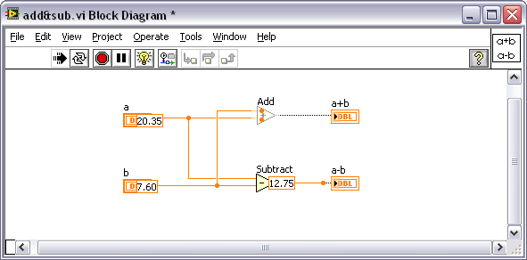
C. Техника отладки – Execution Highlighting (подсветка выполнения)
Используйте подсветку выполнения для визуального наблюдения потока данных на блок-диаграмме
Если VI выполняется намного медленнее, чем ожидалось, убедитесь, что вы отключили подсветку выполнения в subVI

Slide 85
C. Техника отладки – Single Stepping (пошаговое выполнение)
Пошаговое выполнение применяется для наблюдения результатов каждого действия VI на блок-диаграмме
Приостанавливает выполнение subVI для изменения значения элементов управления и индикации, чтобы контролировать количество шагов выполнения или для возврата к началу выполнения subVI
Откройте subVI и выберите в контекстном меню пункт Operate»Suspend When Called

Slide 86
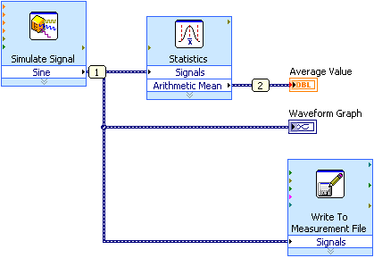
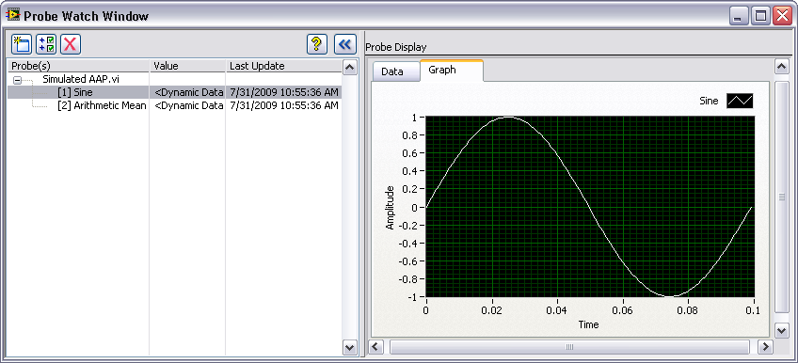
C. Техника отладки – Probes (пробники)
Используйте инструмент Probe для контроля промежуточных значений данных и проверки выходов ошибок VI и функций, особенно тех, которые выполняют операции I/O
Сохраняют значения в проводниках, так что вы можете видеть данные после завершения выполнения

Slide 87
C. Техника отладки – Breakpoints (контрольные точки)
Если во время выполнения достигается контрольная точка, выполнение VI приостанавливается и кнопка Pause становится красной
При останове в контрольной точке можно выполнять следующие действия:
Контролировать VI по шагам с помощью кнопок пошагового выполнения
Наблюдать пробники для контроля промежуточных значений
Изменять значения в элементах управления на лицевой панели
Щелкнуть по кнопке Pause для продолжения выполнения до следующей контрольной точки или до завершения работы VI

Slide 88
D. Непонятные или неожидаемые данные
∞ (Inf)
Infinity (бесконечность)
Деление числа на ноль?
NaN
Not a number (не число)
Выполняется запрещенная операция, например, извлечение квадратного корня из отрицательного числа
Контролируйте появление непредвиденных значений Inf или NaN при выполнении математических операций
Notes:
LabVIEW может обрабатывать комплексные числа. Функции по работе с комплексными числами находятся в палитре Numeric.

Slide 89
E. Контроль и обработка ошибок
Независимо от того, как создавался VI, вы не можете предвидеть все проблемы, с которыми может столкнуться пользователь
Без механизма контроля ошибок, вы можете узнать только, что VI работает неправильно
Контроль ошибок сообщит вам, где и почему возникла ошибка
Автоматическая обработка ошибок
Ручная обработка ошибок

Slide 90
E. Контроль и обработка ошибок – Автоматическая обработка ошибок
LabVIEW автоматически обрабатывает любые известные ошибки в процессе выполнения VI :
приостанавливая выполнение,
подсвечивая subVI или функцию, в которых обнаружена ошибка,
отображения диалогового окна Error
Выберите File»VI Properties, а затем из выпадающего меню Category - пункт Execution для отключения автоматической обработки ошибок в конкретном VI

Slide 91
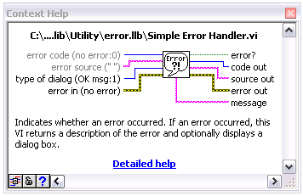
E. Контроль и обработка ошибок – Ручная обработка ошибок
Для отключения автоматической обработки ошибок subVI или функции, соедините выход кластера error out с входным кластером error in другого subVI или функции или с индикатором ошибки
Используйте VI, функции
и параметры обработки
ошибок для управления
ошибками

Slide 92
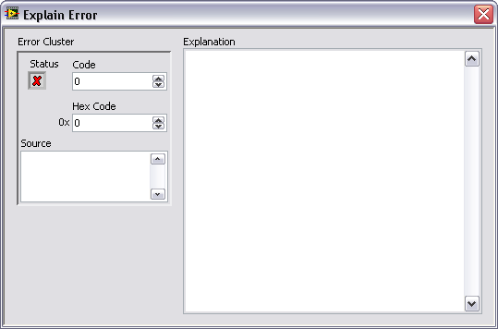
E. Контроль и обработка ошибок – Error Clusters – кластеры ошибок
Используйте индикаторы и элементы управления кластера ошибок для создания входов и выходов ошибок subVI
Кластеры error in и error out состоят из следующих информационных компонентов :
Status (состояние)
Code (код)
Source (источник)
Notes:
Выполните переход Help»Explain Error для того, чтобы открыть диалоговое окно Explain Error (объяснение ошибок).
Булевское значение Status равно TRUE, если обнаружена ошибка. Большинство VI, функций и структур, которые принимают булевские данные, также распознают этот параметр. Например, вы можете соединить кластер ошибок с булевским входом функций Stop, Quit LabVIEW или Select. Если обнаружена ошибка, кластер ошибки пропускает значение TRUE на вход этих функций.
Code – это 32-битное целое число со знаком, которое идентифицирует ошибку. Ненулевой код ошибки вместе с сигналом Status, равным FALSE, означают не фатальную ошибку, а предупреждение.
Source – это строка, идентифицирующая место возникновения ошибки.

Slide 93
Упражнение 3-2 Тема: Отладка
Используйте встроенные в LabVIEW средства отладки.
ЦЕЛЬ
Notes:
Время на упражнение: 15 минут

Slide 94
Упражнение 3-2 Тема: Отладка
Если у вашего VI стрелка Run изломана, что нужно сделать прежде всего?
После того, как вы «исправили» изломанную стрелку Run, VI выдает непредвиденные данные. Что теперь вы должны делать?
ДИСКУССИЯ
Notes:
Если у вашего VI стрелка Run изломана, что нужно сделать прежде всего?
Щелкнуть по изломанной стрелке Run, чтобы получить список ошибок. Использовать окно со списком ошибок для локализации ошибок.
После того, как вы «исправили» изломанную стрелку Run, VI выдает непредвиденные данные. Что теперь вы должны делать?
Использовать средства отладки, такие, как подсветка выполнения, пошаговое выполнение, контрольные точки (точки останова) и пробники для отладки кода.

Slide 95
Заключение – Контрольный вопрос
Как запретить автоматическую обработку ошибок?
Включить подсветку выполнения
Соединить выходной кластер ошибки subVI со входным кластером ошибки другого subVI
Установить флажок в поле Show Warnings диалогового окна Error List
Notes:
Ответ - b.

Slide 96
Заключение – Ответ на контрольный вопрос
Как запретить автоматическую обработку ошибок?
Включить подсветку выполнения
Соединить выходной кластер ошибки subVI со входным кластером ошибки другого subVI
Установить флажок в поле Show Warnings диалогового окна Error List
Notes:
Ответ - b.

Slide 97
Заключение – Контрольный вопрос
Из каких компонентов состоит кластер ошибок?
Status: Boolean
Error: String
Code: 32-bit integer
Source: String
Notes:
Ответ – a, c и d.

Slide 98
Заключение – Ответ на контрольный вопрос
Из каких компонентов состоит кластер ошибок?
Status: Boolean
Error: String
Code: 32-bit integer
Source: String
Notes:
Ответ – a, c и d.

Slide 99
Лекция 4 Реализация VI
ТЕМЫ
Проектирование лицевой панели
Типы данных LabVIEW
Документирование кода
Циклы While
Циклы For
Тактирование VI
Передача данных между итерациями
Вывод данных на графические индикаторы
Структуры Case
Notes:
На эту лекцию, включая упражнения, нужно ~3-4 часа.

Slide 100
A. Проектирование лицевой панели
Проектирование лицевой панели сводится к созданию входов и выходов
Входные данные получают следующими способами:
От устройства сбора данных
Непосредственным чтением из файла
Манипуляциями с элементами управления
Выходные данные получают следующими способами :
Отображением на индикаторах
Сохранением в файле
Выводом через устройства вывода

Slide 101

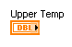

A. Проектирование лицевой панели – Labels/Captions (метки/заголовки)
Labels – короткие описания
Captions – длинные описания
Captions (заголовки) не видны на блок-диаграмме
Notes:
Сейчас подходящее время для обсуждения различий между собственными и свободными метками.

Slide 102

A. Проектирование лицевой панели – советы по использованию цвета
Начинайте с использования серой гаммы
Выберите один или два оттенка серого
Экономно добавляйте цвета подсвечивания (более яркие) для важных настроек – графиков, кнопки завершения и бегунков ползунковых регуляторов

Slide 103

A. Проектирование лицевой панели – промежутки (зазоры)

Slide 104

A. Проектирование лицевой панели – Текст и шрифты
Пример плохого оформления
Notes:
При чрезмерном количестве стилей шрифтов лицевая панель выглядит перегруженной и неорганизованной; используйте два или три различных размера шрифта одного типа.
Если вы используете шрифт более одного размера или типа, убедитесь, что они заметно отличаются.
Проектируйте лицевые панели для промышленных операторских станций, используя шрифты более контрастные и большего размера.

Slide 105

A. Проектирование лицевой панели – Tab Controls (табуляторный элемент управления)
Используйте tab controls для того, чтобы элементы управления и индикации можно было накладывать друг на друга, и они занимали меньше площади

Slide 106

A. Проектирование лицевой панели – Элементы декорации
Используйте элементы декорации – боксы, линии или стрелки для визуального группирования и разделения объектов лицевой панели
Эти объекты служат только для декоративного оформления

Slide 107
B. Типы данных LabVIEW – Terminals
Внешний вид терминалов визуально информируют о типе представляемых данных
Notes:
Здесь изображен тип данных DBL, на что указывает оранжевый цвет и текст внутри терминалов.

Slide 108

B. Типы данных LabVIEW – Numerics (числовые)
Числа разных форматов
представляются числовым
типом данных
Для изменения формата
представления чисел щелкните
правой кнопкой мыши по элементу управления или индикации или константе и выберите в контекстном
меню пункт Representation
Notes:
Студенты изучали числовой, булевский и строковый тип данных во 2-й лекции. Теперь они изучат реализацию таких параметров типов данных, как представление, булевское действие и тип строкового индикатора. Они также познакомятся с двумя новыми типами данных: Enum (перечислительный) и dynamic (динамический).
Кроме того, здесь обсуждаются различия между целыми числами (integers), числами с плавающей точкой (floating point) и т.п...

Slide 109

B. Типы данных LabVIEW – Boolean
Поведение булевских элементов управления отличается механическим действием
Булевский тип данных в LabVIEW представляется зеленым цветом

Slide 110
Механические функции булевских элементов управления
Используйте Mechanical Action of Booleans VI из поисковика примеров (NI Example Finder) для изучения различных свойств переключателей и защелок.
ДЕМОНСТРАЦИЯ
Notes:
Пригласите студентов открыть этот пример и поэкспериментировать одновременно с демонстрацией.

Slide 111

B. Типы данных – String (строки)
Последовательность отображаемых и неотображаемых символов ASCII
Строковые данные на лицевой панели используются в таблицах, полях ввода текста и метках
Изменяйте форматы отображения из контекстного меню: Normal, ‘\’ Codes, Password и Hex
На блок-диаграмме редактировать строки и манипулировать с ними можно с помощью функций субпалитры String
Данные строкового типа в LabVIEW отображаются розовым цветом (pink)

Slide 112

B. Типы данных – Enum (перечислительный)
Перечислительный тип данных представляет пару из строки и числа, где enum может принимать одно из определяемых списком значений

Slide 113

B. Типы данных – Enum (перечислительный)
Enum: элементы управления, константы или элементы индикации
Объекты с типом данных Enums полезны, т.к. на блок-диаграмме проще манипулировать с числами, чем со строками
Notes:
Обратите внимание - цвет терминалов типа Enum – синий, что указывает на целочисленные значения.

Slide 114
B. Типы данных – Dynamic (динамический)
Хранит информацию, генерируемую или получаемую в Express VI
VI не Express типа не принимают данные типа dynamic
Чтобы использовать встроенные VI или функции для анализа или обработки данных типа dynamic, необходимо выполнить преобразование типов данных
Индикаторы данных типа Numeric, waveform или Boolean, а также входы автоматически конвертируют данные типа при подключении
Данные типа dynamic в LabVIEW отображаются темно-синим цветом (dark blue)

Slide 115

C. Документирование кода – Front Panels
Tip Strips (строки подсказок)
Descriptions (описания)
VI Properties (свойства VI)
Good Design (хороший стиль проектирования)
Notes:
Демонстрируются строки подсказок, описания и свойства VI, и как они появляются в VI. Например, свойства VI и описания отображаются в окне Context Help, а строки подсказок – при наведении курсора на элемент.

Slide 116

C. Документирование кода – Присвоение имен
Давайте элементам управления и индикации логичные и наглядные имена, увеличивая тем самым удобство работы с лицевой панелью

Slide 117

C. Документирование кода – Block Diagram
Используйте на блок-диаграмме
комментарии для:
Описания алгоритмов
Разъяснения содержания данных в проводниках
Используйте инструмент Labeling или помещайте свободные метки из палитры Functions
Notes:
При составлении комментариев для VI руководствуйтесь следующими рекомендациями:
Комментарии:
Используйте для документирования реализуемых алгоритмов справочную информацию и ссылки
Делайте обозначения к структурам для определения их функциональности
Делайте пометки для длинных проводников, чтобы идентифицировать их назначения/содержания
Обозначайте константы для определения их происхождения
Не надо показывать метки функций и subVI – разработчик может найти о них информацию, используя окно Context Help

Slide 118
Конфигурирование среды проектирования LabVIEW
Диалоговое окно Options
Страница палитр Controls/Functions
Выберите Load palettes during launch, чтобы можно было использовать поиск в палитрах Search сразу после запуска
Установите формат палитр (Set Palette) в Category (Icons and Text)
Страница Block Diagram
Снимите флажок Place front panel terminals as icons, чтобы терминалы элементов управления и индикации отображались в компактном виде
Сконфигурируйте режим Block Diagram Cleanup для подгонки блок-диаграмм
Notes:
Удобный случай обсудить, прежде, чем аудитория начнет индивидуально приспосабливать свою среду проектирования в соответствии с собственными вкусами. Отмеченные на слайде варианты настроек являются рекомендательными.
Другие возможные изменения среды проектирования – по выбору преподавателя:
Check Environment > General > Skip Getting Started window on launch
Uncheck Block Diagram>>Error Handling>>Enable automatic error handling in new VIs

Slide 119
Конфигурирование среды проектирования LabVIEW
Палитра Functions
Прикрепите кнопкой палитру Functions и, выбрав View»Change Visible Categories, щелкните по пункту Select All
Палитра Controls
Прикрепите кнопкой палитру Controls и, выбрав View»Change Visible Categories, щелкните по пункту Select All

Slide 120
Упражнение 4-1 Determine Warnings VI
ДОМАШНЕЕ ЗАДАНИЕ
Создать и задокументировать VI.
ЦЕЛЬ
Notes:
Время на упражнение: 35 минут
Этот subVI из Temperature Weather Station используется для демонстрации всей аудитории основных принципов

Slide 121
Упражнение 4-1 Determine Warnings VI
Что будет, если значение Max. Temp ниже значения Min. Temp?
ДИСКУССИЯ
Notes:
Что будет, если значение Max. Temp ниже значения Min. Temp?
Текущая версия VI не проверяет условия возникновения ошибки, если максимальная температура ниже минимальной. Окончательная версия этого VI должна гарантировать, что максимальная температура всегда выше минимальной.

Slide 122

D. Циклы While
Repeat (code);
Until Condition met;
End;
LabVIEW While Loop Flowchart Pseudo Code
Notes:
Демонстрируется создание цикла while:
Для создания цикла While выполните следующие действия:
Выберите While Loop из палитры функций
Используйте курсор для обрисовки выбранным прямоугольником фрагмента блок-диаграммы, который нужно выполнять повторно
Когда вы отпустите кнопку мыши, границы цикла While будут включать выбранный фрагмент блок-диаграммы
Дополните блок-диаграмму объектами путем перетаскивания их внутрь цикла While

Slide 123


D. Циклы While
Терминал итераций (Iteration terminal): возвращает количество выполнений цикла; индексируется с нуля
Терминал условия (Conditional terminal): определяет условие останова выполнения цикла
Iteration Terminal
Conditional Terminal

Slide 124

D. Циклы While – Tunnels (Туннели)
Через туннели данные поступают в структуры и выводятся из структур
Туннели окрашиваются в цвет типа данных, подключенных к туннелям
Данные выводятся из цикла после завершения выполнения цикла
Хотя данные проходят в цикл через туннели, цикл выполняется только после того, как данные поступили во все туннели

Slide 125

D. Циклы While – Контроль и обработка ошибок
Используйте кластер ошибок в цикле While для завершения выполнения цикла при обнаружении ошибки

Slide 126
Упражнение 4-2 Auto Match VI
Используйте цикл While и терминал итераций, пропускайте данные через туннель.
ЦЕЛЬ
Notes:
Время на упражнение: 25 минут

Slide 127
Упражнение 4-2 Auto Match VI
Сколько раз обновляется индикатор итераций? Почему?
ДИСКУССИЯ
Notes:
Сколько раз обновляется индикатор итераций? Почему?
Один раз, поскольку выходной туннель цикла While выводит только одно значение после завершения выполнения цикла.

Slide 128

E. Циклы For
N=100;
i=0;
Until i=N:
Repeat (code;i=i+1);
End;
LabVIEW For Loop Flowchart Pseudo Code

Slide 129
E. Циклы For
Создайте цикл For таким же способом, как и цикл While
Если нужно заменить уже существующий цикл While циклом For, щелкните правой кнопкой мыши по границе цикла While и выберите в контекстном меню Replace with For Loop
Значение терминала Count (входной терминал) указывает, сколько раз будет повторяться фрагмент блок-диаграммы, заключенный в цикл

Slide 130

E. Циклы For – Conditional Terminal (терминал условия)
Вы можете добавить в цикл For терминал условия для конфигурирования останова выполнения цикла по некоторому булевскому условию или при возникновении ошибки

Slide 131

E. Циклы For – Conditional Terminal (терминал условия)
Цикл For, сконфигурированный для выхода по условию содержит:
Красный значок рядом с терминалом Count
Терминал условия в правом нижнем углу

Slide 132

E. Сравнение циклов For и While
For Loop
Выполняется заданное число раз, если не добавлен терминал выхода по условию
Может ни разу не выполняться
По умолчанию через туннели выводятся массивы данных
While Loop
Завешается выполнение, только если значение на терминале условия соответствует выбранному условию
Выполняется не менее одного раза
По умолчанию через туннели выводятся последние значения

Slide 133

E. Циклы For – Преобразование чисел
Количество итераций цикла For должно быть задано неотрицательным целым числом (integer)
Если вы подключите к терминалу Count число с плавающей точкой двойной точности, LabVIEW преобразует его в 32-битное целое ближайшее большее число со знаком

Slide 134

E. Циклы For – Преобразование чисел
Обычно при подключении ко входам функции чисел разных форматов, функция возвращает число большего или более широкого формата
LabVIEW выбирает формат чисел с большим числом бит
Однако терминал Count цикла Loop всегда приводит подключенное к терминалу число к 32-битному целому со знаком
Coercion Dot
Notes:
Если вы используете целое число со знаком вместе с беззнаковым целым, оно приводится к беззнаковому целому. Если вы используете беззнаковое целое число вместе с числом с плавающей точкой, оно приводится к числу с плавающей точкой. Если вы используете число с плавающей точкой вместе с целым комплексным числом, оно приводится к целому комплексному числу. Если вы используете два числа одинакового типа, но с разным количеством бит, LabVIEW приводит их к формату с большим количеством бит.
Однако терминал Count цикла For может работать противоположным образом. Если вы подключите к 32-битному терминалу Count число с плавающей точкой двойной точности, LabVIEW приводит его в 32-битное целое ближайшее большее число со знаком. Хотя это преобразование противоречит обычным стандартам, это необходимо, поскольку цикл For может выполняться только целое число раз. Терминал Count цикла Loop всегда приводит подключенное к терминалу число к 32-битному целому со знаком.

Slide 135


E. Циклы For – Преобразование чисел
Избегайте приведения типов, чтобы улучшить производительность
Выбирайте подходящий тип данных
Выполняйте преобразование к соответствующему типу данных программным способом

Slide 136
Упражнение 4-3 Тема: Цикл While или цикл For
ДОМАШНЕЕ ЗАДАНИЕ
Понять, когда нужно использовать цикл While, а когда цикл For.
ЦЕЛЬ
Notes:
Время на упражнение: 10 минут
Хорошее упражнение для группы.

Slide 137
F. Тактирование VI
Почему нужно тактировать VI?
Чтобы управлять частотой выполнения цикла
Чтобы предоставить процессору время для выполнения других задач, например, обслуживание интерфейса пользователя

Slide 138



F. Задание времени VI – функции ожидания
Функции ожидания внутри цикла позволяют VI «засыпать» на заданное время
Позволяют процессору обращаться к другим задачам во время ожидания
Используют миллисекундный таймер операционной системы

Slide 139

F. Задание времени VI – Elapsed Time Express VI
Определяет, сколько времени прошло после некоторой точки в VI
Отслеживает время, пока VI продолжает выполняться
Не предоставляет процессору времени для выполнения других задач

Slide 140
Wait Chart VI
Определите общие признаки и различия использования функций Wait и Elapsed Time Express VI для тактирования программы.
ДЕМОНСТРАЦИЯ
Notes:
Wait Chart VI – предварительно разработанный для демонстрации VI, находится в папке Exercises\Demonstrations.

Slide 141

G. Передача данных между итерациями
При использовании циклов в программе часто требуется знать значения данных, полученных в предыдущей итерации цикла
Значения данных передаются из текущей итерации цикла в следующую с помощью сдвиговых регистров (Shift Registers)
Notes:
Механизм использования сдвиговых регистр раскрывается в следующих слайдах; здесь только обсуждается их необходимость.

Slide 142

G. Передача данных между итерациями – Shift Registers
Щелкните правой кнопкой по границе и выберите в контекстном меню Add Shift Register
Правый сдвиговый регистр запоминает данные, полученные в текущей итерации
Левый сдвиговый регистр предоставляет данные в начале следующей итерации

Slide 143

G. Передача данных между итерациями – Инициализация
Run once
VI finishes
Run again
Block Diagram | 1-й запуск | 2-й запуск
Инициализированный сдвиговый регистр | Output = 5 | Output = 5
Неинициализированный сдвиговый регистр | Output = 4 | Output = 8

Slide 144

G. Передача данных между итерациями – Stacked Shift Registers
В стеке сдвиговых регистров запоминаются данные, полученные в нескольких предыдущих итерациях и передаваемые в следующие итерации
Щелкните правой кнопкой по левому сдвиговому регистру и выберите в контекстном меню Add Element

Slide 145
Упражнение 4-4 Average Temperature VI
ДОМАШНЕЕ ЗАДАНИЕ
Используйте цикл For и сдвиговые регистры для усреднения данных.
ЦЕЛЬ
Notes:
Время на упражнение: 20 минут

Slide 146
Упражнение 4-4 Average Temperature VI
Вы рассчитали среднее значение 3-х последних отсчетов температуры. Как модифицировать VI для вычисления среднего значения 5-ти последних отсчетов температуры?
ДИСКУССИЯ
Notes:
Вы рассчитали среднее значение 3-х последних отсчетов температуры. Как модифицировать VI для вычисления среднего значения 5-ти последних отсчетов температуры?
Растяните сдвиговый регистр на два дополнительных элемента. Растяните функцию Compound Arithmetic для суммирования 5 значений и разделите сумму на 5.

Slide 147

H. Отображение графиков данных – Waveform Chart (Диаграммы сигналов)
Специальный тип числовых индикаторов для отображения одного или более графиков данных, обычно собираемых с постоянной частотой
Визуализируют один или
несколько графиков

Slide 148

H. Отображение графиков данных – Режимы обновления диаграмм (Chart Update Modes)
Щелкните правой кнопкой по графику диаграмм и выберите в контекстном меню Advanced»Update Mode
Режим обновления по умолчанию Strip chart (ленточная диаграмма)
Режимы Scope chart (осциллографический) and Sweep chart (отображение с замещением) отображают графики значительно быстрее, чем режим Strip chart

Slide 149


H. Отображение графиков данных
Notes:
Студенты еще не изучали кластеры, поэтому надо кое-что сказать о функции Bundle. Объясните, что эта функция используется для объединения проводников, а подробнее изучаться она будет позднее.
Здесь следует рассказать о различиях между графиками Charts, Graphs и XY Graphs.

Slide 150

H. Отображение графиков данных – Waveform Graphs (Осциллограммы сигналов)
Используйте окно Context Help для того, чтобы объяснить, как подключать несколько источников данных к Waveform Graphs и XY Graphs

Slide 151
Упражнение 4-5 Temperature Multiplot VI
Выведите на один график Waveform Chart несколько наборов данных и настройте вид отображения.
ЦЕЛЬ
Notes:
Время на упражнение: 20 минут

Slide 152
Упражнение 4-5 Temperature Multiplot VI
В этом эксперименте какой тип графика лучше использовать - Chart или Graph?
ДИСКУССИЯ
Notes:
В этом эксперименте какой тип графика лучше использовать - Chart или Graph?
Лучше использовать Chart, т.к. нужно видеть обновляемый график в процессе непрерывного сбора данных.

Slide 153

I. Структуры Case
Состоит из двух или более субдиаграмм или вариантов
В любой момент времени отображается и выполняется только одна субдиаграмма (вариант)
Значение входа определяет, какая субдиаграмма будет выполняться
Структура аналогична оператору case или конструкции if...then...else в текстовых языках программирования

Slide 154

I. Структуры Case
Метка селектора выбора (Case Selector): содержит имя текущего варианта и кнопки декремента и инкремента по бокам метки
Терминал селектора: подключите вход или селектор для того, чтобы определить, какой вариант будет выполняться

Slide 155

I. Структуры Case – Default Case (вариант по умолчанию)
В структуре Case можно задать вариант по умолчанию
Если вы определили варианты 1, 2 и 3, а поступило значение 4 структура Case выполняет вариант по умолчанию
Щелкните правой кнопкой по границе структуры Case, для того , чтобы добавить, удалить, продублировать или переупорядочить варианты и выбрать вариант по умолчанию

Slide 156

I. Структуры Case – входные и выходные туннели
Вы можете создавать множество входных и выходных туннелей
Входы доступны для всех необходимых вариантов
Каждый выходной туннель должен быть определен в каждом варианте
Notes:
Обратите внимание на различия между подключенными и неподключенными туннелями во всех вариантах.

Slide 157
I. Структуры Case – Use Default if Unwired (использовать значение по умолчанию, если не подключен)
Data Type | Default Value
Numeric | 0
Boolean | FALSE
String | Empty
Значения по умолчанию:
Избегайте использование Use Default If Unwired для туннелей структуры Case
Усложняет код
Затрудняет отладку кода

Slide 158

I. Структуры Case – Boolean
Булевский вход создает два варианта: True and False

Slide 159

I. Структуры Case – Integer
По мере необходимости добавляйте вариант для каждого значения integer
Целые значения, для которых не определен вариант, используют вариант по умолчанию

Slide 160

I. Структуры Case – String
По мере необходимости добавляйте вариант для каждого значения string
Значения строк, для которых не определен вариант, используют вариант по умолчанию

Slide 161

I. Структуры Case – Enum
Дают пользователю список элементов, из которого выбираются варианты
В переключателе селектора выбора отображаются варианты для каждого значения элемента управления типа Enum

Slide 162


I. Структуры Case – Контроль и обработка ошибок
Используйте в VI структуры Case для того, чтобы код выполнялся, если ошибок нет, и не выполнялся – при обнаружении ошибки

Slide 163
Упражнение 4-6 Determine Warnings VI
Модифицируйте VI, чтобы использовать структуру Case для принятия решения в программе
ЦЕЛЬ
Notes:
Время на упражнение: 23 минуты
В конце этого раздела есть три упражнения для самостоятельного выполнения; вы можете их задать студентам, которые работают быстрее других. Упражнения 4-7, 4-8 и 4-9.

Slide 164
Упражнение 4-6 Determine Warnings VI
Что будет, если все значения равны 10? Как можно это разрешить?
ДИСКУССИЯ
Notes:
Что будет, если все значения равны 10? Как можно это разрешить?
Вы получите предупреждение о «замораживании». Есть несколько способов решить это. Один из них заключается в том, чтобы не допускать равенства значений Min Temp и Max Temp путем замены функции Greater функцией Greater or Equal.

Slide 165
Заключение – Контрольный вопрос
Что позволяет отличить на блок-диаграмме элемент управления от элемента индикации?
Caption (Название)
Location (Положение)
Label (Метка)
Value (Значение)
Notes:
Ответ - c.

Slide 166
Заключение – Ответ на контрольный вопрос
Что позволяет отличить на блок-диаграмме элемент управления от элемента индикации?
Caption (Название)
Location (Положение)
Label (Метка)
Value (Значение)
Notes:
Ответ - c.

Slide 167
Заключение – Контрольный вопрос
Какая структура должна выполняться по крайней мере один раз?
While Loop
For Loop
Notes:
Ответ - a.

Slide 168
Заключение – Ответ на контрольный вопрос
Какая структура должна выполняться по крайней мере один раз?
While Loop
For Loop
Notes:
Ответ - a.

Slide 169
Заключение – Контрольный вопрос
Какой объект доступен только на блок-диаграмме?
Control (Элемент управления)
Constant (Константа)
Indicator (Элемент индикации)
Connector Pane (Панель подключения)
Notes:
Ответ - b.

Slide 170
Заключение – Ответ на контрольный вопрос
Какой объект доступен только на блок-диаграмме?
Control (Элемент управления)
Constant (Константа)
Indicator (Элемент индикации)
Connector Pane (Панель подключения)
Notes:
Ответ - b.

Slide 171
Заключение – Контрольный вопрос
Если вы щелкнули по булевскому элементу управления, какое его механическое действие является причиной изменения булевского значения из состояния False в состояние True и сохранения в состоянии True, пока вы не отпустите элемент управления и LabVIEW не прочтет этот значение?
Switch Until Released
Switch When Released
Latch Until Released
Latch When Released
Notes:
Ответ - c.

Slide 172
Заключение – Ответ на контрольный вопрос
Если вы щелкнули по булевскому элементу управления, какое его механическое действие является причиной изменения булевского значения из состояния False в состояние True и сохранения в состоянии True, пока вы не отпустите элемент управления и LabVIEW не прочтет этот значение?
Switch Until Released
Switch When Released
Latch Until Released
Latch When Released
Notes:
Ответ - c.

Slide 173
Лекция 5 Связываемые данные
ТЕМЫ
Arrays (массивы)
Clusters (кластеры)
Type Definitions (определители типа)
Notes:
На это занятие вместе с упражнениями нужно ~2.5 часа.

Slide 174

A. Arrays (Массивы)
Массивы состоят из элементов и характеризуются размерностью
Элементы: данные, из которых состоит массив
Размерность: длина, высота или глубина массива
Массив может иметь одну или более размерностей и до (2³¹)–1 элементов на размерность, если позволяет память
Рассмотрим использование массивов при работе с наборами однотипных данных и при выполнении повторяющихся вычислений

Slide 175

A. Arrays
В показанном массиве первый элемент (3.00) имеет индекс 1, а второй элемент (1.00) имеет индекс 2
Элемент с индексом 0 не показан на этом рисунке, поскольку переключателем индекса выбран элемент 1
Элемент, на который указывает переключатель индекса всегда отображается в верхнем левом углу индикатора элементов

Slide 176

A. Arrays – Создание массивов
Поместите контейнер массива на лицевую панель
Перетащите объект данных или элемент в контейнер массива

Slide 177

A. Arrays – 2D Array ( 2-мерный массив)
Хранит элементы в сетке
Для нахождения элемента массива необходимы индекс столбца и индекс строки, отсчитываемые с 0
Для создания на лицевой панели многомерного массива, щелкните правой кнопкой по переключателю индексов и выберите в контекстном меню Add Dimension
Вы можете также растягивать переключатель индексов, пока не получите требуемую размерность

Slide 178

A. Arrays – Initializing (Инициализация)
Массив можно проинициализировать или оставить не инициализированным
Для инициализации массивов определите количество элементов в каждой размерности и содержимое каждого элемента
Неинициализированный массив имеет размерности, но не содержит элементов

Slide 179




A. Arrays – Creating Constants (Создание массива констант)
Для создания массива констант:
Выберите массив констант в палитре Functions
Поместите контейнер массива на Place
блок-диаграмму
Поместите константу в контейнер массива
Вы можете использовать массив констант для хранения неизменных данных или в качестве базы для сравнения с другим массивом
Массив констант полезен также для ввода данных в subVI

Slide 180

A. Arrays – Auto-indexing (Автоиндексация)
Если подключить массив ко входу или выходу цикла For или While, то можно связать каждую итерацию цикла с элементом массива путем разрешения автоиндексации туннеля
Внешний вид туннеля при этом
изменится с закрашенного
квадрата на изображение,
помещенное выше, это
свидетельствует об
автоиндексации

Slide 181

A. Arrays – Автоиндексируемый вход
Количество выполнений цикла For равно количеству элементов в массиве

Slide 182

A. Arrays – Автоиндексируемый вход
Если подключен терминал количества итераций Count, а к автоиндексируемым туннелям подключены массивы различного размера, реально количество итераций равно наименьшему из чисел.
Notes:
LabVIEW не допускает выхода за пределы размера массива. Это способствует защите от ошибок программирования. Математические функции LabVIEW выполняются аналогично – если вы подключили ко входу x функции Add массив из 10 элементов, а ко входу y этой же функции массив из 5 элементов, то выходной массив будет содержать 5 элементов.
На индикатор числа итераций выводится 4, несмотря на то, цикл выполняется 5 раз, т.к. счет итераций начинается с нуля.

Slide 183

A. Arrays – Автоиндексируемый выход
Если вы разрешите автоиндексацию массива в выходном туннеле, в выходной массив помещается новый элемент на каждой итерации цикла
Размер автоиндексируемого выходного массива всегда равен количеству итераций

Slide 184

A. Arrays – Создание 2-мерных массивов (2D Arrays)
Вы можете использовать два цикла For, один внутри другого, для того, чтобы создать 2-мерный массив

Slide 185
Упражнение 5-1 Тема: Манипуляции с массивами
Манипулируйте с массивами, используя различные функции LabVIEW.
ЦЕЛЬ
Notes:
Время на упражнение: 25 минут

Slide 186
Упражнение 5-1 Тема: Манипуляции с массивами
Как можно программным способом создать 3-мерный массив?
ДИСКУССИЯ
Notes:
Как можно программным способом создать 3-мерный массив?
Используя три вложенных цикла For.
Можно также использовать функцию Initialize Array для создания 3-мерного массива. Эта функция создает n-мерный массив, каждый элемент которого проинициализирован значением на входе element.

Slide 187


B. Clusters (Кластеры)
В кластерах группируют элементы разных типов
Аналогичны конструкциям record или struct в текстовых языках программирования
Notes:
Упомяните о дополнительных пунктах:
Объединение нескольких элементов данных в кластер исключает загромождение проводниками блок-диаграммы и уменьшает количество входов и выходов subVIs
Большинство терминалов типа данных кластеров и связанные с ними проводники окрашены на блок-диаграмме в розовый цвет
Терминалы кластеров числовых типов данных, иногда называемые точками, и связанные с ними проводники окрашены на блок-диаграмме в коричневый цвет
Вы можете соединять коричневые кластеры чисел с функциями обработки чисел для одновременного выполнения однотипных операций над всеми элементами кластера

Slide 188

B. Clusters – Сравнение массива и кластера
В отличие от массивов, размер кластера фиксирован
Кластеры могут содержать компоненты разных типов данных; массивы состоят из компонентов только одного типа данных
Как и массив, кластер состоит только из элементов управления или только из элементов индикации, но не из тех и других одновременно

Slide 189

B. Clusters – Создание кластера
На лицевой панели кластер создают следующим образом:
Поместите на лицевую панель контейнер кластера
Перетащите объекты данных или элементы, которые могут представлять данные разных типов - числового, булевского, строкового, пути, ссылок, массивы или кластеры элементов
управления или индикации в
контейнер кластера

Slide 190

B. Clusters – Константы
Для создания кластера констант:
Выберите контейнер кластера констант из палитры Functions
Поместите контейнер кластера на блок-диаграмму
Поместите константу в контейнер кластера
Если у вас есть кластер элементов
управления или индикации, щелкните правой кнопкой мыши по кластеру на блок-диаграмме и выберите из контекстного меню Create»Constant

Slide 191

B. Clusters – Порядок элементов
Элементы кластера упорядочены логически независимо от их места в контейнере
Вы можете узнавать и изменять порядок элементов в кластере, щелкнув правой кнопкой по границе кластера и выбрав в контекстном меню Reorder
Controls In Cluster
Notes:
Примечания:
Первый объект, помещаемый в кластер, имеет номер 0, второй – номер 1 и т.д.
Когда вы удаляете элемент, порядок изменяется автоматически.
Порядок в кластере определяет очередность, в которой элементы кластера появляются, как терминалы функций Bundle и Unbundle на блок-диаграмме.

Slide 192

B. Clusters – Сборка в кластер
Для сборки элементов в новый кластер используйте функцию Bundle

Slide 193


B. Clusters – Модификация кластера
Для модификации существующего кластера используйте функции Bundle By Name или Bundle

Slide 194

B. Clusters – Разборка кластерa
Для получения отдельных элементов кластера используйте функции Unbundle By Name или Unbundle

Slide 195


B. Clusters – Кластеры ошибок
LabVIEW использует кластеры ошибок для распространения информации об ошибках
Кластер ошибок состоит из следующих элементов:
status: булевский элемент, значением которого True сообщается об обнаружении ошибки
code: 32-битное целое число со знаком служит для идентификации ошибки
source: строка – идентифицирует место возникновения ошибки

Slide 196
Упражнение 5-2 Тема: Clusters
На лицевой панели создайте кластеры, измените порядок элементов в кластерах, используйте функции для сборки и разборки кластеров.
Notes:
Время на упражнение: 30 минут

Slide 197
Упражнение 5-2 Тема: Clusters
Что произойдет, если кластер Small Cluster, в котором первым элементом был числовой элемент, а вторым – булевский, переупорядочить?
ДИСКУССИЯ
Notes:
Что произойдет, если кластер Small Cluster, в котором первым элементом был числовой элемент, а вторым – булевский, переупорядочить?
Проводник, ведущий в Small Cluster станет разорванным, потому что тип данных кластера в проводнике и кластера индикатора Small Cluster не будут совпадать. Элементы в проводнике от кластера и в индикаторе Small Cluster должны быть расположены в одинаковом логическом порядке.

Slide 198

C. Type Definitions – Custom Controls (Определители типа – пользовательские элементы)
Применяйте пользовательские элементы управления и индикации для расширения доступного набора объектов лицевой панели
Создайте и сохраните пользовательский элемент управления или индикации
Применяйте пользовательские элементы управления или индикации
на других лицевых панелях

Slide 199
C. Type Definitions – Control Editor (Редактор элементов)
Используйте редактор Control Editor для адаптации элементов управления или индикации
Для открытия окна Control Editor, щелкните правой кнопкой мыши по элементу управления или индикации
и выберите Advanced»
Customize

Slide 200

C. Type Definitions
Вы можете сохранить пользовательский элемент управления и индикации как:
Control (элемент
управления и индикации)
Type Definition (определитель
типа)
Strict Type Definition
(строгое определение типа)

Slide 201
C. Type Definitions – Control Type (тип элемента управления и индикации)
Control (элемент управления и индикации)
Нет связи между сохраненным вами пользовательским элементом управления и индикации и экземпляром пользовательского элемента в VI
Файл обновлен, но экземпляры не обновляются

Slide 202

C. Type Definitions – Type Definition (определители типа)
Type Definition (type def):
Изменяет сохраняемый файл, все экземпляры обновляются в соответствии с внесенными изменениями
Закрепляет тип данных в каждом экземпляре, делая их идентичными
Примеры:
Добавьте элемент в определитель типа enum, экземпляры enum обновятся с добавленным элементом
Если вы измените размеры элемента enum control type definition на лицевой
панели, размеры экземпляров enum не
изменятся

Slide 203

C. Type Definitions – Strict Type Definition (строгое определение типа)
Strict Type Definition:
Подобен type definition, кроме того, что strict type definition закрепляет в экземпляре все свойства идентично strict type definition,
за исключением:
label (метки)
description (описания)
default value (значения по
умолчанию)

Slide 204
Упражнение 5-3 Тема: Type Definition
Создайте элемент управления type defined enumerated и исследуйте различия между type definition и strict type definition.
ЦЕЛЬ
Notes:
Время на упражнение: 20 минут
Подчеркните различия между тремя типами пользовательских элементов : Control, Type-def и Strict type-def.

Slide 205
Упражнение 5-3 Тема: Type Definition
Если в редакторе Control Editor вы изменили только цвет элемента Strict Type Def Numeric.ctl, должен ли изменится цвет всех экземпляров элемента?
Если в редакторе Control Editor вы изменили только цвет элемента Type Def Numeric.ctl, должен ли изменится цвет всех экземпляров элемента?
ДИСКУССИЯ
Notes:
Если в редакторе Control Editor вы изменили только цвет элемента Strict Type Def Numeric.ctl, должен ли изменится цвет всех экземпляров элемента?
Да, любые косметические изменения или изменения данных в элементе strict type def приведут к обновлению всех экземпляров элемента strict type def.
Если в редакторе Control Editor вы изменили только цвет элемента Type Def Numeric.ctl, должен ли изменится цвет всех экземпляров элемента?
Нет, вы должны изменить данные type def для обновления экземпляров type def.

Slide 206
Заключение – Контрольный вопрос
Можно ли создать массив массивов?
True (да)
False (нет)
Notes:
Ответ - False.

Slide 207
Заключение – Ответ на контрольный вопрос
Можно ли создать массив массивов? .
True (да)
False (нет) Вы не можете перетащить объект типа массив в контейнер массива. Однако вы можете создать двумерный массив.
Notes:
Ответ - False. Вы не можете перетащить данные типа массив в контейнер массива. Однако вы можете создать двумерный массив.

Slide 208

Заключение – Контрольный вопрос
Что покажет индикатор итераций после выполнения этого VI?
Notes:
Ответ - 4.
LabVIEW не допускает выхода за пределы размера массива. Это способствует защите от ошибок программирования. Математические функции LabVIEW выполняются аналогично – если вы подключили ко входу x функции Add массив из 10 элементов, а ко входу y этой же функции массив из 5 элементов, то выходной массив будет содержать 5 элементов.
На индикатор числа итераций выводится 4, несмотря на то, цикл выполняется 5 раз, т.к. счет итераций начинается с нуля.

Slide 209
Заключение – Ответ на контрольный вопрос
Что покажет индикатор итераций после выполнения этого VI? Число итераций = 4
Notes:
Ответ - 4.
LabVIEW не допускает выхода за пределы размера массива. Это способствует защите от ошибок программирования. Математические функции LabVIEW выполняются аналогично – если вы подключили ко входу x функции Add массив из 10 элементов, а ко входу y этой же функции массив из 5 элементов, то выходной массив будет содержать 5 элементов.
На индикатор числа итераций выводится 4, несмотря на то, цикл выполняется 5 раз, т.к. счет итераций начинается с нуля.

Slide 210
Заключение – Контрольный вопрос
Вы переработали элемент управления, выбрав из выпадающего меню Type Def. Status вариант Control, и сохранив элемент, как файл.ctl. Затем вы используете экземпляры переработанного элемента на лицевой панели. Если вы откроете файл.ctl и модифицируете элемент управления, отразятся ли изменения на лицевой панели?
Yes (Да)
No (Нет)
Notes:
Ответ - Нет. Здесь нет связи между переработанным (пользовательским) элементом и экземплярами элемента управления или индикации в VI. Вы должны использовать type definition или strict type definition для обновления экземпляров при обновлении оригинального элемента type definition или strict definition.

Slide 211
Заключение – Ответ на контрольный вопрос
Вы переработали элемент управления, выбрав из выпадающего меню Type Def. Status вариант Control, и сохранив элемент, как файл.ctl. Затем вы используете экземпляры переработанного элемента на лицевой панели. Если вы откроете файл.ctl и модифицируете элемент управления, отразятся ли изменения на лицевой панели?
Yes (Да)
No (Нет)
Notes:
Ответ - Нет. Здесь нет связи между переработанным (пользовательским) элементом и экземплярами элемента управления или индикации в VI. Вы должны использовать type definition или strict type definition для обновления экземпляров при обновлении оригинального элемента type definition или strict definition.

Slide 212
Заключение – Контрольный вопрос
Вы вводите данные, представляющие окружность. Эти данные состоят из трех чисел двойной точности: координаты x, координаты y и радиуса. В будущем вам может потребоваться расширить все экземпляры данных окружности для дополнения цветом окружности, задаваемого целым числом. Как вы должны изменить представление окружности на лицевой панели?
3 отдельных элемента для двух координат и радиуса
Кластер, содержащий все данные
Пользовательский элемент, содержащий кластер
Элемент type definition, содержащий кластер
Массив из 3-х элементов
Notes:
Ответ - d.

Slide 213
Заключение – Ответ на контрольный вопрос
Вы вводите данные, представляющие окружность. Эти данные состоят из трех чисел двойной точности: координаты x, координаты y и радиуса. В будущем вам может потребоваться расширить все экземпляры данных окружности для дополнения цвета окружности, задаваемого целым числом. Как вы должны изменить представление окружности на лицевой панели?
3 отдельных элемента для двух координат и радиуса
Кластер, содержащий все данные
Пользовательский элемент, содержащий кластер
Элемент type definition, содержащий кластер
Массив из 3-х элементов
Notes:
Ответ - d.

Slide 214
Лекция 6 Управление ресурсами
ТЕМЫ
Файловый ввод-вывод
Высокоуровневый файловый ввод-вывод
Низкоуровневый файловый ввод-вывод
Программирование оборудования DAQ
Программное управление измерительными приборами
Использование драйверов измерительных приборов
Notes:
На это занятие, вместе с упражнениями, нужно ~2.5 часа.

Slide 215

A. Файловый ввод-вывод
Функции файлового ввода-вывода пишут в файл или читают из файла
Типовые операции файлового ввода-вывода включают следующие процессы:
Open/ Create/ Replace File
Read
and/or Write to File
Close
File
Check for
Errors

Slide 216
A. Файловый ввод-вывод – форматы файлов
В LabVIEW можно использовать или создавать файлы следующих форматов:
Binary—двоичный – базовый формат для всех других форматов файлов
ASCII—специальный тип двоичного файла – стандарт, используемый большинством программ
LVM— файл данных результатов измерений в LabVIEW (.lvm) – текстовый файл с разделителями табуляцией; подобные файлы можно открывать в приложениях, работающих с текстами или электронными таблицами
TDMS—разновидность двоичного файла, созданная для продуктов NI; состоит из 2-отдельных файлов: двоичного файла данных и двоичного файла индексов

Slide 217
A. Файловый ввод-вывод – форматы файлов
В этом курсе вы научитесь создавать текстовые (ASCII) файлы
Текстовые файлы используют в следующих ситуациях:
Нужен доступ к файлу из других приложений
Размер дискового пространства и скорость файлового ввода-вывода некритичны
Нет необходимости в произвольном обращении при выполнении операции чтения и записи
Точность представления чисел не является важной

Slide 218

B. Высокоуровневый файловый ввод-вывод
VI высокого уровня
В распространенных операциях файлового ввода-вывода выполняются все три операции (открытие, чтение/запись, закрытие)
Могут быть не так эффективны, как функции, спроектированные или сконфигурированные для отдельных операций
VI низкого уровня
Индивидуальные VI для каждой операции файлового ввода-вывода
Если запись в файл производится в цикле, используйте функции низкоуровневого файлового ввода-вывода
Notes:
Покажите в палитре VI высокого и низкого уровней.
Ключевые понятия, используемые во многих областях, таких, как DAQ, TCP/IP и т.п.

Slide 219
B. Высокоуровневый файловый ввод-вывод
Запись в файл электронных таблиц (Write to Spreadsheet File)
Массивы чисел двойной точности преобразуются в строки текста, которые записываются в файл ASCII
Чтение из файла электронных таблиц (Read From Spreadsheet File)
Читается заданное количество линий или строк из текстового файла, представляющих числа, и выводятся в 2-мерный массив чисел
двойной точности
Запись/чтение в/из файла результатов
измерений
(Write to/Read from Measurement File
Express VI для записи/чтения данных в/из файлов форматов LVM или TDMS

Slide 220
Упражнение 6-1 Spreadsheet Example VI
Используйте VI файлового ввода-вывода высокого уровня для записи в файл, который можно читать из приложений, работающих с файлами электронных таблиц.
ЦЕЛЬ
Notes:
Время на упражнение: 10 минут

Slide 221

C. VI низкоуровневого файлового ввода-вывода
Notes:
Объясните принцип потоковой записи данных на диск. Сделайте акцент на то, что открытие и закрытие файла должно выполняться вне цикла.

Slide 222
Упражнение 6-2 Temperature Log VI
Модифицируйте VI для потоковой записи в ASCII файл.
ЦЕЛЬ
Notes:
Время на упражнение: 45 минут

Slide 223
Упражнение 6-2 Temperature Log VI
Что произойдет, если вы используете Express VI Write to Measurement File внутри цикла While?
ДИСКУССИЯ
Notes:
Что произойдет, если вы используете Express VI Write to Measurement File внутри цикла While?
VI будет выполняться медленнее и менее эффективно. Поскольку Write to Measurement File Express VI это VI высокого уровня, в каждой итерации цикла While файл будет открываться, записываться и закрываться.
Когда производится потоковая запись в файл, вы должны использовать низкоуровневые функции файлового ввода-вывода, при этом файл открывается и закрывается только один раз, соответственно, в начале и в конце выполнения VI.

Slide 224
D. Программирование оборудования DAQ
Signal (сигнал)
Terminal Block
(коннекторный блок)
Cable (кабель)
DAQ Device
(устройство сбора
данных )
Computer (компьютер)

Slide 225


D. Программирование оборудование DAQ – Обзор программного обеспечения
NI-DAQmx
Программные драйверы
Распознавание DAQ устройств
Инсталляция NI-DAQmx функций в LabVIEW
Measurement & Automation Explorer
Конфигурирование и тестирование DAQ устройств
DAQ Assistant
Конфигурируемые Express VI для разработки приложений DAQ
DAQmx API
Предоставляют набор VI для программирования приложений DAQ)
Notes:
Последним компонентом законченной системы ввода-вывода является программное обеспечение. В этом разделе мы обсудим различные уровни ПО DAQmx, которые используются при программировании DAQ устройств. Эти три уровня - NI-DAQmx, Measurement & Automation Explorer (MAX) и LabVIEW. Далее в этой главе приведен обзор NI-DAQ и MAX. В последующих главах акцент делается на использовании LabVIEW.

Slide 226







D. Программирование оборудования DAQ – Основной алгоритм
Типовые приложения DAQmx включают следующие процессы:
Create
Task
Configure
Task
Start
Task
Acquire or
Generate
Data
Clear
Task

Slide 227

D. Программирование оборудования DAQ – Create Task (создание задачи)
Создайте Virtual Channel VI
Создайте виртуальный канал и добавьте его в задачу
Используйте выпадающее меню, чтобы выбрать подходящий вариант для этого VI

Slide 228

D. Программирование оборудования DAQ – Configure Task (Конфигурирование задачи)
Сконфигурируйте временную диаграмму считывания последовательности отсчетов
Частоту выборки, источник синхронизации и т.п.
Сконфигурируйте режим запуска, если это необходимо в разрабатываемом приложении
Сконфигурируйте параметры запуска или останова по нарастающему или ниспадающему фронту цифрового или аналогового сигнала, или в зоне аналогового сигнала

Slide 229

D. Программирование оборудования DAQ – Start Task (Запуск задачи)
Запускайте задачу после того, как сконфигурируете задачу

Slide 230


D. Программирование оборудования DAQ – Acquire or Generate Data (Сбор или генерация данных)
Собирайте или генерируйте данные с помощью DAQ устройства
Согласуйте совместимость выбора в выпадающем меню с конфигурацией задачи

Slide 231

D. Программирование оборудования DAQ – Clear Task (Очистка задачи)
DAQmx Clear Task VI
Останавливает выполнение задачи
Освобождает все ресурсы, зарезервированные в задаче
Очищает задачу

Slide 232

D. Программирование оборудования DAQ – Примеры
Пример сбора данных с запуском

Slide 233

E. Программное управление измерительными приборами
Virtual Instrument Software Architecture (VISA) – архитектура ПО виртуальных измерительных приборов:
Высокоуровневые функции API для вызова низкоуровневых драйверов
Могут управлять оборудованием VXI, GPIB, с последовательным портом; в зависимости от типа используемого прибора вызывают соответствующие драйверы

Slide 234
VISA
VISA
Virtual Instrument System Architecture
Serial
GPIB
VXI
USB
Notes:
VISA в LabVIEW – унифицированная библиотека функций для работы с GPIB, с устройствами с последовательным портом, VXI, компьютеризированными измерительными приборами. Вам не нужно использовать отдельные палитры ввода-вывода для программирования измерительного прибора. Например, некоторые приборы предоставляют выбор различных интерфейсов. Если драйвер прибора в LabVIEW написан с использованием функций палитры GPIB, эти VI драйвера измерительного прибора не будет работать с прибором, у которого есть только последовательный интерфейс. VISA решает эту проблему, предоставляя единственный комплект функций для работы с приборами, оснащенными любым типом интерфейса. Поэтому многие драйверы приборов в LabVIEW используют VISA, как язык ввода-вывода.

Slide 235
VISA – Терминология программирования
Resource (Ресурсы)
Любой прибор в системе, включая приборы с последовательным и параллельным портом
Session (Сессия)
Когда вы открываете сессию работы с прибором, LabVIEW возвращает номер VISA сессии, который является уникальной ссылкой на этот прибор
Instrument Descriptor (Дескриптор прибора)
Определяет тип интерфейса (GPIB,VXI, ASRL), адрес устройства и тип сессии VISA (INSTR или Event)
Notes:
Дескриптор прибора подобен телефонному номеру, ресурс – персоне, с которой вы хотите разговаривать, а сессия - телефонной линии. Каждый звонок использует свою телефонную линию, а пересечение этих линий приводит к ошибке.
Вместо дескриптора прибора можно использовать псевдоним (имя), которое присвоено в MAX.

Slide 236

VISA Alias (Псевдонимы VISA)
Присвойте устройству или ресурсу определенное пользователем имя вместо дескриптора прибора
Notes:
VISA Alias
Псевдоним VISA – это имя, которое вы присваиваете дескриптору прибора, чтобы его можно было использовать вместо дескриптора для идентификации прибора и коммуникаций с ним. Например, вы можете напечатать dmm вместо GPIB0::22::INSTR в поле ввода дескриптора прибора, если вы хотите обмениваться данными с цифровым мультиметром.
Вы можете присвоить дескриптору прибора псевдоним VISA в MAX. Запустите MAX, выберите прибор, которому вы хотите присвоить псевдоним, а затем выберите VISA Properties (свойства VISA). После того, как введете имя прибора и щелкните по кнопке ОК, вы можете использовать вместо дескриптора прибора его псевдоним для идентификации прибора.
В следующем упражнении вы будете использовать МАХ для присвоения псевдонимов VISA всем вашим приборам.

Slide 237
Программирование VISA
Open Session to Instrument(s)
Perform I/O Operation(s)
Close Session to Instrument(s)
Check for Errors
Функции VISA действуют аналогично функциям файлового ввода-вывода
Notes:
Основы программирования VISA
VISA является программной основой для большинства используемых вами драйверов LabVIEW измерительных приборов. Понять драйверы будет проще, если вы познакомитесь с нижнем уровнем, VISA.
Операции VISA
Для доступа к операциям VISA в LabVIEW выберите палитру Instrument I/O»VISA.
Блок-схема операций VISA похожа на блок-схему, по которой выполняются операции файлового ввода-вывода в LabVIEW Basics I. Типовая программа VISA реализует следующую последовательность:
Открывает имя ресурса VISA прибора.
Выполняет операции ввода-вывода. Пишет строки команд в прибор и читает строки отклика из прибора. Вы можете также использовать свойства VISA (Properties) и события VISA (Events). О них речь пойдет позже в этой лекции.
Закрывает сессию с прибором.

Slide 238

Функция VISA Open
Предоставляет линию связи с ресурсом
Обычно используется однократно для каждого ресурса
Возвращает имя ресурса VISA
Notes:
Операция VISA Open
Функция VISA Open function открывает ресурс VISA по имени устройства в системе. Это аналогично открытию канала связи с устройством. Обычно вы открываете только один канал связи с каждым устройством, поэтому вы вызываете функцию VISA Open один раз для каждого устройства. В качестве имени ресурса VISA используйте возвращаемые функцией VISA Find Resource псевдоним VISA или строку дескриптора прибора. Имя ресурса VISA – это возвращаемая ссылка на канал связи – последовательно проходит через вызовы функций для этого прибора.
Вы можете также использовать Select VISA Class для VISA, чтобы узнать тип прибора, с которым вы пытаетесь связаться. Класс VISA Class есть группа, которая инкапсулирует некоторые или все операции VISA. INSTR – более общий класс, который охватывает все операции VISA прибора. Экземпляр класса включает GPIB, GPIB-VXI, ASRL, VXI и EVENT. Чтобы воспользоваться Select VISA Class, щелкните правой кнопкой мыши по элементу ввода имени ресурса VISA на лицевой панели, или по терминалу имени ресурса VISA на блок диаграмме и выберите Select VISA Class из контекстного меню. По умолчанию - INSTR.
Примечание Многократный вызов функции VISA Open создает на каждый вызов новую сессию. Поэтому вы должны закрывать каждую сессию.

Slide 239


Функции ввода-вывода VISA
VISA Write и VISA Read Functions
Notes:
Операции ввода-вывода VISA
После открытия сессии с прибором вы можете использовать функции для передачи и приема данных в/из прибора. Используйте функцию VISA Write, как показано выше, для отправки в прибор строки команды или запроса. Соедините имя ресурса VISA от функции VISA Open и запишите строку в буфер. Возвращается копия имени ресурса VISA вместе с количеством отправленных прибору байт.
Используйте функцию VISA Read, как показано выше, для чтения ответа из прибора. Вход имени ресурса VISA и количество байт сообщают, сколько символов нужно прочесть. По умолчанию количество байт равно нулю. Вы должны ввести положительное целое число для функции чтения данных. Эта функция возвращает копию имени ресурса VISA, строку, прочитанную из буфера и содержащую информацию из прибора, а также количество считанных из прибора байт.
Желательно использовать входной и выходной кластеры ошибок этих функций наряду с операциями ввода и вывода.

Slide 240

Функция VISA Close
Сессии захватывают ресурсы систем
Закрывайте сессии прежде, чем завершите программу
Notes:
Операция VISA Close
Открытие имени ресурса VISA использует ресурсы системы. Поэтому вы должны закрывать имена всех ресурсов VISA, если вы завершаете связь с этим прибором или если завершаете выполнение программы. Используйте функцию VISA Close, как показано выше, для закрытия имени ресурса VISA. Обязательный вход функции VISA Close – имя ресурса VISA, соответствующее сессии, которую нужно закрыть.
Ввод-вывод ошибок в этой функции выполняется однозначно. Функция закрывает сессии с устройством независимо от того, обнаружены ли ошибки в предшествующих операциях. Каждую открытую вами сессию VISA необходимо закрывать при завершении работы. Эта функция совместима со всеми доступными классами. Выходя из LabVIEW, закрывайте все открытые сессии VISA.

Slide 241

Примеры VISA Write и Read
Notes:
Примеры VISA Write и Read
На изображенной выше диаграмме показано, как можно устанавливать связь с измерительным прибором с помощью VISA функций. Большинство приборов обмениваются данными методом запроса/ответа. Сначала вы отправляете прибору команду или запрос, затем прибор выполняет соответствующие настройки и возвращает запрошенную информацию. Например, для чтения информации из мультиметра HP34401A вы можете послать команду MEAS:DC? (измерение напряжения постоянного тока) прежде, чем сможете прочитать что-нибудь из мультиметра.
Некоторым прибором нужно время для выполнения задания. Например, осциллографу может потребоваться несколько секунд для запоминания осциллограммы в буфере, прежде, чем он отправит вам какие-либо данные. В примере на рисунке выше возвращается ошибка таймаута до тех пор, пока вы не увеличите время таймаута. Далее описывается, как можно изменить время таймаута, но вначале вы должны создать VI, в котором используются функции VISA для связи с прибором.

Slide 242

VISA – Последовательный порт
VISA Configure Serial Port VI инициализирует порт, определенный именем ресурса VISA , в соответствии с заданными настройками
Notes:
VISA и последовательный порт
VISA Configure Serial Port VI инициализирует порт, определенный именем ресурса VISA , в соответствии с заданными настройками.
Timeout устанавливает значение времени ожидания при обмене данными через последовательный порт. Baud rate (скорость передачи), data bits (биты данных), parity (контроль четности) и управление потоками данных задают соответствующие параметры для последовательного порта. Входной и выходной кластеры ошибок содержат информацию об условиях появления ошибок в этом VI.
В примере показано, как отправить команду запроса идентификации *IDN? прибору, подключенному к последовательному порту COM2. VISA Configure Serial Port VI открывает связь с портом COM2 и устанавливает следующие настройки: 9,600 бод, 8 бит данных, контроль нечетности, 1 стоп бит и программное квитирование XON/XOFF. Затем функция VISA Write отправляет команду. Функция VISA Read считывает до 200 байт в буфер чтения, а Simple Error Handler VI проверяет условия возникновения ошибки.

Slide 243

F. Использование драйверов измерительных приборов
Организованный набор VI для управления программируемым измерительным прибором
Каждый VI выполняет несколько инструкций
Сгруппирован по типу операций (конфигурирование, данные и т.д.)
Сокращает время проектирования
Упрощает управление прибором
Возможно повторное использование
Унифицированные архитектура и интерфейс
Notes:
A. Что такое драйвер измерительного прибора?
Драйвер измерительного прибора – это набор функций высокого уровня, которые обеспечивают связь с программируемым измерительным прибором и управление им. В LabVIEW драйвер прибора представляет собой набор VI, использующих для связи с прибором встроенные в LabVIEW функции ввода-вывода VISA. Каждый VI предназначен для программно реализуемой операции, такой, как конфигурирование, чтение, запись или запуск прибора. Драйверы прибора не требуют знаний об использовании прибора. Однако преимущество драйверов состоит в том, что они упрощают управление прибором и уменьшают время разработки программ испытаний, исключая необходимость изучения сложных команд программирования низкого уровня для каждого отдельного прибора. Оформленный графически простой в применении драйвер берет на себя непонятные команды прибора и изменения протокола коммуникаций по шине, предоставляя пользователю простую для понимания среду управления измерительным прибором.
Например, вместо попытки отправки в порт RS-232 строку *TST?, пользователь просто видит LabVIEW subVI Self-test.vi.

Slide 244
Использование драйверов измерительных приборов
Используемый вами драйвер измерительного прибора содержит программный код, специфичный для данного прибора
Если вы заменяете прибор, замените и VI драйвера прибора на VI драйвера нового прибора, это существенно сократит время переработки проекта
Notes:
Используемый вами драйвер измерительного прибора содержит программный код, специфичный для данного прибора.
Поэтому когда вы заменяете прибор, замените и VI драйвера заменяемого прибора на VI драйвера нового прибора, это существенно сократит время переработки проекта. Драйвер прибора помогает сделать тестовое приложение проще для сопровождения, поскольку драйвер содержит все функции ввода-вывода прибора в одной библиотеке, отдельно от остального кода. При замене оборудования обновление программного приложения упрощается, т.к. драйвер прибора содержит весь специфичный для данного прибора код.

Slide 245
Использование драйверов измерительных приборов – где их найти?
Вы можете найти большинство драйверов приборов LabVIEW Plug and Play в поисковике Instrument Driver Finder
Доступ к поисковику в LabVIEW осуществляется выбором Tools» Instrumentation»Find Instrument Drivers или Help»Find Instrument Drivers
Подключает вас к ni.com для поиска драйверов
Когда вы инсталлируете драйвер прибора
Пример программы, использующей драйвер, добавляется в поисковик примеров NI Example Finder
VI драйверов приборов добавляются в субпалитру Instrument I/O»Instrument Drivers палитры Functions

Slide 246

Использование драйверов измерительных приборов – Примеры
Notes:
Блок-диаграмма инициализирует цифровой мультиметр Agilent 34401 (DMM), используя VI конфигурирования для выбора разрешающей способности и диапазона, выбора функции, разрешения или запрещения автоматического выбора диапазона, использует VI для чтения результата однократного измерения, закрывает прибор и проверяет ошибки.

Slide 247
Упражнение 6-3 Использование DAQmx (DAQ) или Упражнение 6-4 NI Devsim VI(GPIB/serial)
ДОМАШНЕЕ ЗАДАНИЕ
6-3: Изучите пример программы DAQmx для непрерывного сбора данных и модифицируйте ее для ожидания цифрового запуска
6-4: Инсталлируйте драйвер прибора и изучите примеры программ, поставляемых с драйвером этого прибора
ЦЕЛЬ
Notes:
Время на упражнение: 20 минут

Slide 248
Упражнение 6-3 Использование DAQmx (DAQ) или Упражнение 6-4 NI Devsim VI(GPIB/serial)
В Упражнении 6-3 VI каких типов выполняются вне цикла While?
В Упражнении 6-4, как нужно модифицировать примеры программ, если вы хотите непрерывно собирать данные?
ДИСКУССИЯ
Notes:
В Упражнении 6-3 , VI каких типов выполняются вне цикла While?
VI, которые нужны только для однократного вызова (не непрерывного), такие, как DAQmx Create Virtual Channel и DAQmx Clear Task.
В Упражнении 6-4, как нужно модифицировать примеры программ, если вы хотите собирать данные непрерывно?
Расположите цикл While вокруг функции чтения.

Slide 249
Заключение – Контрольный вопрос
Непрерывно работающая программа тестирования сохраняет в одном файле результаты всех тестов, выполняющихся в течение одного часа по мере их получения. Если основной целью является скорость выполнения программы, какие функции файлового ввода-вывода нужно использовать?
VI файлового ввода-вывода низкого уровня
VI файлового ввода-вывода высокого уровня
Notes:
Ответ - a.

Slide 250
Заключение – Контрольный вопрос
Непрерывно работающая программа тестирования сохраняет в одном файле результаты всех тестов, выполняющихся в течение одного часа по мере их получения. Если основной целью является скорость выполнения программы, какие функции файлового ввода-вывода нужно использовать?
VI файлового ввода-вывода низкого уровня
VI файлового ввода-вывода высокого уровня
Notes:
Ответ - a.

Slide 251
Заключение – Контрольный вопрос
Если вы хотите видеть данные в текстовом редакторе, подобном Notepad, какой формат файла нужно использовать при сохранении данных?
ASCII
TDMS
Notes:
Ответ - a.

Slide 252
Заключение – Контрольный вопрос
Если вы хотите видеть данные в текстовом редакторе, подобном Notepad, какой формат файла нужно использовать при сохранении данных?
ASCII
TDMS
Notes:
Ответ - - is a.

Slide 253
Заключение – Контрольный вопрос
Какая из следующих цепочек соответствует основному алгоритму программирования DAQmx?
Create Task»Configure Task»Acquire/Generate Data»Start Task
Acquire/Generate Data»Start Task»Clear Task
Start Task»Create Task»Configure Task»Acquire/Generate Data»Clear Task
Create Task»Configure Task»Start Task»Acquire/Generate Data»Clear Task
Notes:
Ответ - d.

Slide 254
Заключение – Контрольный вопрос
Какая из следующих цепочек соответствует основному алгоритму программирования DAQmx?
Create Task»Configure Task»Acquire/Generate Data»Start Task
Acquire/Generate Data»Start Task»Clear Task
Start Task»Create Task»Configure Task»Acquire/Generate Data»Clear Task
Create Task»Configure Task»Start Task»Acquire/Generate Data»Clear Task
Notes:
Ответ - d.

Slide 255
Заключение – Контрольный вопрос
VISA – это высокоуровневые API, вызывающие драйверы низкого уровня.
True (Да)
False (Нет)
Notes:
Ответ - a.

Slide 256
Заключение – Контрольный вопрос
VISA – это высокоуровневые API, вызывающие драйверы низкого уровня.
True (Да)
False (Нет)
Notes:
Ответ - a.

Slide 257
Лекция 7 Разработка модульных приложений
ТЕМЫ
Понятие модульности
Иконка и панель подключения
Использование SubVI
Notes:
На эту лекцию вместе с упражнениями нужно ~1 час.

Slide 258
A. Понятие модульности
Модульность – уровень компоновки программы из отдельных модулей, при котором изменения в одном модуле минимально влияют на другие модули
Модули LabVIEW называются subVI

Slide 259
A. Понятие модульности – SubVI
SubVI- это VI внутри других VI
SubVI соответствуют подпрограммам в текстовых языках программирования
В верхнем правом углу лицевой панели и блок-диаграммы находится иконка VI
Эта иконка идентифицирует VI, когда VI помещается на блок-диаграмму

Slide 260

A. Понятие модульности – SubVI

Slide 261

A. Понятие модульности – SubVI

Slide 262


A. Понятие модульности – SubVI
Код функции | Код вызывающей программы
function average (in1, in2, out) { out = (in1 + in2)/2.0; } | main { average (point1, point2, pointavg) }
Блок-диаграмма SubVI | Блок-диаграмма вызывающего VI

Slide 263
B. Иконка и панель подключения
После разработки VI создайте иконку и панель подключения, чтобы VI можно было использовать в качестве subVI
Иконка и панель подключения соответствуют прототипу функции в текстовых языках программирования
В верхнем правом углу окон лицевой панели и блок-диаграммы каждого VI находится иконка VI
Иконка – это графическое представление VI
Если вы используете VI в качестве subVI, иконка идентифицирует subVI на блок-диаграмме VI

Slide 264


B. Иконка и панель подключения – Хорошая иконка VI
Хорошая иконка VI характеризуется
Отражением функциональности VI путем использования:
Соответствующего графического изображения
Содержательного текста

Slide 265

B. Иконка и панель подключения – Создание иконки
Пользовательская иконка создается щелчком правой кнопки мыши по иконке в верхнем правом углу лицевой панели или блок-диаграммы и выбором Edit Icon или двойным щелчком по иконке
Вы можете также перетащить рисунок откуда-нибудь из вашей файловой системы и оставить его в иконке

Slide 266
B. Иконка и панель подключения – Создание иконки
Используйте средства редактирования для изменения иконки вручную

Slide 267
B. Иконка и панель подключения – Создание иконки
Используйте закладку Glyphs для просмотра глифов, которые можно вставить в иконку
Для обновления коллекции глифов выберите Tools»Synchronize with ni.com Icon Library

Slide 268

B. Иконка и панель подключения – Создание иконки
Используйте закладку Icon Text для настройки текста, отображаемого в иконке

Slide 269


B. Иконка и панель подключения – Создание иконки
Используйте закладку Templates для отображения шаблонов иконок, которые можно использовать в качестве основы создаваемой иконки

Slide 270

B. Иконка и панель подключения – Настройка панели подключения
Щелкните правой кнопкой в верхнем правом углу лицевой панели и выберите Show Connector
Каждый прямоугольник панели подключения представляет терминал
Используйте терминалы для присвоения входам и выходам
Выбирайте различные шаблоны, щелкнув правой кнопкой по панели подключения и выбрав в контекстном меню Patterns

Slide 271

B. Иконка и панель подключения – Стандарты
Используйте эту схему панели подключения в качестве стандарта
Верхние терминалы обычно резервируют для ссылок, например, ссылок на файлы
Нижние терминалы обычно резервируют для кластеров ошибок

Slide 272
C. Использование SubVI
Для размещения subVI на блок-диаграмме
Щелкните по Select a VI в палитре Functions
Отыщите VI, который вы хотите использовать, как subVI
Щелкните дважды, чтобы поместить subVI на блок-диаграмму
Чтобы поместить открытый VI на блок-диаграмму другого открытого VI
Щелкните по иконке VI, который вы хотите использовать, как subVI
Перетащите иконку на блок-диаграмму другого VI

Slide 273

C. Использование SubVI – Настройка терминалов
Bold: Обязательные терминалы
Plain: Рекомендованные терминалы
Dimmed: Необязательные
терминалы
Notes:
Вы можете назначить каждый вход обязательным, рекомендованным и необязательным в вашем subVI
Щелкните правой кнопкой по терминалу на панели подключения и выберите This Connection Is.
Выберите Required (обязательный), Recommended (рекомендованный) или Optional (необязательный).
По умолчанию LabVIEW устанавливает входы (и выходы?) создаваемого VI, как рекомендованные.
Назначайте терминал обязательным, только если такое свойство этого входа необходимо, чтобы VI работал правильно.

Slide 274


C. Использование SubVI – Обработка ошибок
Используйте структуру Case для обработки ошибок, проходящих в subVI

Slide 275

C. Использование SubVI – Обработка ошибок
Избегайте использования VI обработчика ошибок LabVIEW внутри subVI

Slide 276

C. Использование SubVI – Преобразование фрагментов VI в SubVI
Для преобразования фрагмента VI в subVI:
Инструментом Positioning выделите фрагмент блок-диаграммы, который вы хотите использовать повторно
Выберите в меню Edit»Create SubVI

Slide 277
Упражнение 7-1 Determine Warnings VI
Создайте иконку и панель подключения VI, чтобы его можно было использовать в качестве subVI.
ЦЕЛЬ
Notes:
Время на упражнение: 25 минут

Slide 278
Упражнение 7-1 Determine Warnings VI
Что нужно сделать, если для этого subVI необходимо 20 входов и выходов?
ДИСКУССИЯ
Notes:
Что нужно сделать, если для этого subVI необходимо 20 входов и выходов?
Есть несколько возможностей. Можно разбить subVI на несколько subVI, если код не модульный. Если данные для этих 20 входов и выходов позволяют, можно объединить несколько входов и несколько выходов в массивы или кластеры. Вы можете также выбрать панель подключения с 20 входами и выходами, но такой subVI будет сложно подключать.

Slide 279
Заключение – Контрольный вопрос
Какая настройка терминала subVI может послужить причиной ошибки, если этот терминал не подключен?
Required
Recommended
Optional
Notes:
Ответ - a.

Slide 280
Заключение – Контрольный вопрос
Какая настройка терминала subVI может послужить причиной ошибки, если этот терминал не подключен?
Required
Recommended
Optional
Notes:
Ответ - a.

Slide 281
Заключение – Контрольный вопрос
Вы должны создать специальную иконку для использования VI в качестве subVI.
True (Да)
False (Нет)
Notes:
Ответ - False. Нет необходимости создавать специальную иконку для использования VI в качестве subVI, но это настоятельно рекомендуется для того, чтобы ваш код был более читабельным.

Slide 282
Заключение – Контрольный вопрос
Вы должны создать специальную иконку для использования VI в качестве subVI.
True (Да)
False (Нет) Нет необходимости создавать специальную иконку для использования VI в качестве subVI, но это настоятельно рекомендуется для того, чтобы ваш код был более читабельным.
Notes:
Ответ - False. Нет необходимости создавать специальную иконку для использования VI в качестве subVI, но это настоятельно рекомендуется для того, чтобы ваш код был более читабельным.

Slide 283
Лекция 8 Общепринятая методика проектирования и шаблоны
ТЕМЫ
Программирование последовательностей
Программирование состояний
Конечные автоматы
Notes:
На эту лекцию вместе с упражнениями нужно ~1 час 10 минут.

Slide 284

A. Программирование последовательностей
Многие VI должны выполнять задачи последовательно
Это необходимо в таких блок-диаграммах, где важен определенный порядок выполнения задач – какая-то одна из этих задач должна выполняться первой

Slide 285

A. Программирование последовательностей
Используйте кластеры ошибок, чтобы задать порядок выполнения

Slide 286

A. Программирование последовательностей
Для задания последовательности выполнения используйте структуру Sequence
Структура состоит из фреймов, каждый из которых выполняется по порядку следования
Второй фрейм не начнет выполняться, пока не будет выполнено все, что требуется в первом фрейме
Notes:
Вначале обсуждается структура Sequence. Это имеет значение для начинающих программистов, до тех пор, пока они не смогут определять ситуации, в которых нужно использовать последовательности.

Slide 287

A. Программирование последовательностей
Не злоупотребляйте использованием структур Sequence
Остановить выполнение последовательности на каком либо фрейме нельзя

Slide 288

A. Программирование последовательностей
Лучший способ разработки такого VI – заключить диалоговые окна в структуры Case, соединяя кластеры ошибок селектором выбора структуры Case

Slide 289
B. Программирование состояний
Хотя структуры Sequence или последовательно соединенные subVI соответствуют назначению программирования последовательности, не всегда их выбор является лучшим:
Что делать, если вам необходимо изменить порядок выполнения последовательности?
Что делать, если вам необходимо повторять один из элементов последовательности более часто, чем другие?
Что делать, если некоторые элементы последовательности нужно выполнять только при определенных условиях?
Что делать, если вам необходимо остановить программу немедленно, до завершения выполнения всей последовательности?

Slide 290
B. Программирование состояний – граф состояний-переходов
Разновидность блок-схемы, в которой отражаются состояния программы и переходы между состояниями
State – состояние – часть программы, которая удовлетворяет условию выполнения действия или ожиданию события
Transition – переход – условие, действие или событие которое вызывает переход в следующее состояние

Slide 291

B. Программирование состояний – граф состояний-переходов
Пример: печь

Slide 292
C. Конечные автоматы
Шаблон проекта конечного автомата реализует диаграмму состояний или блок-схему последовательности действий
Когда используют конечный автомат?
Обычно используют при создании интерфейса пользователя, где различные действия оператора переводят пользовательский интерфейс в различные состояний
Обычно используют в процедурах тестирования, в которых каждый этап процесса представляет собой состояние

Slide 293

C. Конечные автоматы – Инфраструктура
Конечный автомат состоит из набора состояний и функций перехода, которые определяют следующее состояние
Из каждого состояния можно перейти в одно или несколько состояний или выйти из процесса
While Loop
Shift Register
Case Structure

Slide 294

C. Конечные автоматы – Переход по умолчанию
Notes:
Здесь обратите внимание, что использование элемента управления типа defined enumerated предоставляет хороший способ управления конечным автоматом.

Slide 295

C. Конечные автоматы – Переход между двумя состояниями

Slide 296

C. Конечные автоматы – Переходы и структура Case

Slide 297

C. Конечные автоматы – Переход с использованием массива переходов

Slide 298
Курсовой проект
Демонстрирует реализацию конечного автомата.
<Exercises>\LabVIEW Core 1\Demonstrations\Course Project
Notes:
Используйте реализацию метеостанции для демонстрации выполнения конечного автомата в проекте с использованием элемента управления типа type-defined enumerated. Обратите внимание на соответствие между диаграммой состояний-переходов и конечным автоматом.

Slide 299
Упражнение 8-1 State Machine VI
Создайте простой конечный автомат, используя элемент управления type-defined enumerated и практического опыта, полученного при изучении всего курса.
ЦЕЛЬ
Notes:
Время на упражнение: 45 минут
Это очень простой VI, который студенты создают с нуля. Его содержание заключается не столько в конечном автомате, сколько в его инфраструктуре. Студенты должны также создать меню кластера.

Slide 300
Упражнение 8-1 State Machine VI
Если вы хотите добавить Process 3 в программу, как нужно модифицировать VI?
ДИСКУССИЯ
Notes:
Если вы хотите добавить Process 3 в программу, как нужно модифицировать VI?
Добавить кнопку Process 3 в кластер на лицевой панели.
Добавить элемент Process 3 в константу enumerated type-def.
Добавить фрейм Process 3 в структуру Case и соответствующий код в этот фрейм.

Slide 301
Заключение – Контрольный вопрос
При использовании структуры Sequence вы можете остановить выполнение на любой стадии последовательности.
True (Да)
False (Нет)
Notes:
False (Нет). Вы не можете остановить выполнение на любой стадии последовательности.

Slide 302
Заключение – Контрольный вопрос
При использовании структуры Sequence вы можете остановить выполнение на любой стадии последовательности.
True (Да)
False (Нет) Вы не можете остановить выполнение на любой стадии последовательности.
Notes:
False (Нет). Вы не можете остановить выполнение на любой стадии последовательности.

Slide 303
Заключение – Контрольный вопрос
Какие из следующих преимуществ дает применение конечного автомата взамен последовательной структуры?
Вы можете изменять порядок выполнения в последовательности
Вы можете повторять отдельные элементы последовательности
Вы можете задать условия, которые определяют, когда должен выполняться элемент последовательности
Вы можете остановить выполнение программы в любом месте последовательности
Notes:
Ответ - a, b, c и d.

Slide 304
Заключение – Контрольный вопрос
Какие из следующих преимуществ дает применение конечного автомата взамен последовательной структуры?
Вы можете изменять порядок выполнения в последовательности
Вы можете повторять отдельные элементы последовательности
Вы можете задать условия, которые определяют, когда должен выполняться элемент последовательности
Вы можете остановить выполнение программы в любом месте последовательности
Notes:
Ответ - a, b, c и d.

Slide 305
Лекция 9 Использование переменных
ТЕМЫ
Parallelism (Параллелизм)
Variables (Переменные)
Functional Global Variables (Функциональные глобальные переменные)
Race Conditions (Состязания)
Notes:
На эту лекцию вместе с упражнениями нужно ~2.5 часа.

Slide 306

A. Parallelism
Выполнение нескольких задач одновременно

Slide 307

A. Parallelism
Передача данных между параллельными циклами является проблемой
Как выполняется останов циклов в этом примере?

Slide 308

A. Parallelism
Как выполняется останов циклов в этом примере?

Slide 309

A. Parallelism
Состояние кнопки Stop читается из файла
Каждый цикл независимо обращается к файлу
Однако для чтения из файла и записи в файл требуется много времени
Notes:
Вместо этого можно найти ячейку в памяти, куда напрямую будет сохраняться и откуда будет считываться состояние кнопки Stop.
В лекции 9 вы изучите несколько способов реализации описанного выше – это переменные, квитанции и очереди.

Slide 310

B. Variables (Переменные)
Данные между параллельными циклами нельзя передавать по проводникам
Переменные позволяют обойти проблему нормального потока данных путем передачи данных из одного места в другое без проводников

Slide 311
B. Variables (Переменные)
Variables – элементы блок-диаграммы, которые позволяют извлекать или сохранять данные из других мест
Переменные могут быть следующих типов:
Local – локальные, хранят данные в элементах управления и индикации лицевой панели
Global – глобальные, хранят данные в специальных репозитариях, которые могут быть доступны из разных VI
Functional Global – функциональные глобальные, хранят данные в сдвиговых регистрах цикла While
Shared – коллективно используемые (разделяемые), передают данные между различными распределенными целевыми устройствами, соединенными между собой сетью

Slide 312

B. Variables – Переменные, использование в одном VI
Для обмена данными в одном VI используют local variables (локальные переменные)

Slide 313
Создание Local Variables
Создание и использование локальных переменных.
ДЕМОНСТРАЦИЯ

Slide 314

B. Variables - Переменные
Булевские элементы управления с ассоциированными с ними локальными переменными должны быть настроены на определенные механические действия
Действие булевского элемента latch action (защелкнуть) несовместимо с локальными переменными
Notes:
Действие булевского элемента latch action (защелкнуть) несовместимо с локальными переменными. Если булевский элемент управления связан с локальными переменными, он не может быть настроен на механическое действие latch (защелка), потому что первая локальная переменная, сконфигурированная для чтения состояния элемента-защелки должна сбрасывать элемент в значение по умолчанию, а это нежелательно.

Slide 315
Упражнение 9-1 Local Variable VI
Используйте локальную переменную для записи и чтения в/из элемента управления.
ЦЕЛЬ
Notes:
Время на упражнение: 40 минут

Slide 316
Упражнение 9-1 Local Variable VI
Какую функцию реализует локальная переменная в этом приложении?
ДИСКУССИЯ
Notes:
Какую функцию реализует локальная переменная в этом приложении?
Если верхний предел ниже нижнего, локальная переменная используется для изменения нижнего предела (Lower Limit) – ему присваивается значение, равное верхнему пределу (Upper Limit).

Slide 317
B. Variables – Переменные для обмена данными между VI
Глобальные переменные (global variable ) или разделяемые переменные одного процесса (single process shared variable) используются для совместного использования данных несколькими VI
Global variable применяют для обмена данными между VI, выполняющимися на одном компьютере, особенно, если не используется файл проекта
Single process shared variable применяют, если в будущем потребуется разделять информацию переменных между VI, выполняющимися на нескольких компьютерах

Slide 318
Создание Global Variables
Создайте и используйте глобальные переменные.
ДЕМОНСТРАЦИЯ

Slide 319



B. Variables – Переменные для обмена данными между VI
Single Process Shared Variables

Slide 320

B. Variables – Создание разделяемых переменных Shared Variables
Для создания shared variable нужно открыть проект
Конфигурация переменных хранится в библиотеке Project Libraries
LabVIEW автоматически создает библиотеку, если переменная создается не из существующей библиотеки

Slide 321

Shared Variables – Конфигурирование
Установка типа переменной Single Process

Slide 322
Создание Shared Variables
Создайте и используйте переменные типа Single process shared variables.
ДЕМОНСТРАЦИЯ

Slide 323

B. Variables – используйте осторожно
Notes:
Этот VI – пример (используемый при аттестации) программы регулирования движения, спроектированной для того, чтобы сообщать, для какого из направлений дороги – восточного, южного, западного или северного должны включаться зеленый, желтый или красный свет. В этом примере используются конечный автомат, управляемый терминалом итераций, и комплект переменных. Код не очень понятный, тяжело читаемый и может привести к состязаниям. На следующем слайде показана более совершенная реализация.

Slide 324

B. Variables – используйте осторожно
Notes:
Функциональность точно такая же, как в VI на предыдущем слайде, но код VI более ясный, аккуратный, проще для чтения и не использует переменных.

Slide 325

B. Variables – Инициализация
Прежде, чем запускать VI, проверьте, содержат ли переменные известные данные
Если не проинициализировать переменные, прежде чем VI прочитает переменные в первый раз, они будут содержать значения по умолчанию объектов
лицевой панели, связанных с переменными
Notes:
На этом рисунке показана распространенная ошибка, допускаемая при использовании переменных. Переменная Shared variable синхронизирует условия останова двух циклов. При первом запуске этот VI выполняется, поскольку значение по умолчанию булевского элемента равно False. Однако при каждом запуске этого VI после нажатия кнопки Stop в переменную записывается значение True. Поэтому при повторном и последующих запусках этого VI, нижний цикл останавливается после первой же итерации, хотя верхний цикл обновляет переменную достаточно быстро.
На следующем слайде показан скорректированный VI.

Slide 326

B. Variables – Инициализация

Slide 327
C. Functional Global Variables (Функциональные глобальные переменные)
В обобщенном виде функциональная глобальная переменная содержит неинициализированный сдвиговый регистр (1) в цикле For или While, которые выполняются один раз
Notes:
Вы можете использовать неинициализированные сдвиговые регистры в циклах For или While для сохранения данных до тех пор, пока VI не будет выгружен из памяти.
Поместите цикл с subVI и используйте сдвиговые регистры для хранения данных, чтобы в них можно было писать и из них можно было читать так же, как и в случае использования глобальных переменных.
Такой метод обмена данными называют методом функциональной глобальной переменной.
Преимущество применения этого метода по сравнению с методом глобальной переменной состоит в том, что вы можете управлять доступом данных в сдвиговый регистр.

Slide 328


C. Functional Global Variables
Функциональная глобальная переменная обычно имеет входной параметр action операции, которым определяется задача, выполняемая VI
VI использует неинициализированный сдвиговый регистр в цикле While для хранения результата операции

Slide 329


C. Functional Global Variables – Временные параметры
Очень полезно применять для выполнения измерений по истечении заданного времени

Slide 330
Functional Global Variables
Изучите функциональную глобальную переменную Timer FGV.
Пронаблюдайте, как CallingVI.vi использует функциональную глобальную переменную.
ДЕМОНСТРАЦИЯ
Notes:
Объясните содержимое функциональной глобальной переменной Timer. Запустите CallingVI.vi и объясните, как этот VI использует функциональную глобальную переменную Timer.
Эти VI находятся в папке <Exercises>\Demonstrations\Functional Global Variables.

Slide 331
Упражнение 9-2 Проект с глобальными переменными (Global Data Project)
Создайте проект, содержащий несколько VI, которые совместно используют данные, хранимые в Single process shared variable.
ЦЕЛЬ
Notes:
Время на упражнение: 30 минут

Slide 332
Упражнение 9-2 Проект с глобальными переменными (Global Data Project)
Каково назначение первой переменной Stop в Generate Data VI ?
ДИСКУССИЯ
Notes:
Каково назначение первой переменной Stop в Generate Data VI ?
Инициализирует переменную Stop значением False.

Slide 333
D. Состязания
Состязания - ситуация, когда время возникновения событий или график выполнения задач может непредумышленно воздействовать на значения выходных данных
Состязания являются общей проблемой программ, в которых параллельно выполняются несколько задач, обменивающиеся между собой данными

Slide 334
Состязания
Посмотрите демонстрацию условий появления состязаний.
<Exercises>\LabVIEW Core 1\Demonstrations\Race Condition
ДЕМОНСТРАЦИЯ

Slide 335
D. Состязания
Состязания очень сложно идентифицировать и отладить
Часто код, в котором реализуются условия появления состязаний, может тысячи раз при тестировании возвращать одни и те же результаты, но существует возможность, что он выдаст результат, отличный от ожидаемого
Избежать состязаний можно путем:
Управления разделяемыми ресурсами
Правильно упорядочивая инструкции
Идентифицируя и защищая критические участки кода
Уменьшая использование переменных

Slide 336

D. Состязания – Разделяемые ресурсы
Notes:
Состязания обычно часто возникают, когда две задачи имеют доступ и по чтению, и по записи к одному ресурсу.
Ресурс – это некоторый объект, являющийся общим для процессов; чаще всего ресурсы имеет общее хранилище данных, например, переменную.
Минимизируйте разделяемые (общие) ресурсы и ограничивайте количество источников записи данных для оставшихся общих ресурсов.
Как правило, условия состязаний возникают только, когда в ресурс пишут несколько источников.
На верхнем рисунке приемник считывает любые данные, последними записанные в ресурс. На нижнем рисунке все приемники считывают значение A.

Slide 337
D. Состязания – Критический код
Критический фрагмент кода – это код, который может вести себя неустойчиво, если некоторый разделяемый ресурс изменяется в процессе работы
Если один цикл прерывается другим циклом, когда он выполняет критический фрагмент кода, возникают условия, при которых могут возникнуть состязания
Исключайте условия появления состязаний путем их идентификации и защиты критических фрагментов кода с помощью:
Functional Global Variables (функциональных глобальных переменных)
Semaphores (семафоров)

Slide 338


D. Состязания – Критический код

Slide 339



D. Состязания – Критический код
Функциональная глобальная переменная используется для защиты критического кода:

Slide 340


D. Состязания – Критический код
1-м выполняется верхний VI
2-м выполняется нижний VI
Notes:
Используйте этот слайд для объяснения концепции семафоров. Для студентов это только введение в семафоры. Подходящий случай открыть LabVIEW, затем показать семафоры в палитре и открыть Context Help. Неплохо было бы показать: Obtain Semaphore Reference VI, Acquire Semaphore VI, Release Semaphore VI и Destroy Semaphore VI. Объясните, что пользователь управляет количеством семафоров, которые могут быть получены одновременно. По умолчанию – только один. Это означает, что из нескольких сегментов кода, заключенных между Acquire Semaphore и Release Semaphore, в каждый момент времени может выполняться только один сегмент.

Slide 341

D. Состязания – Упорядочение
Чему равен результат?
Возможны 4 варианта:
Value = (Value * 5) +2
Value = (Value + 2) * 5
Value = Value * 5
Value = Value +2
Notes:
Объясните все потенциально возможные результаты в этом фрагменте кода и как его можно исправить путем простого упорядочения. Если необходимо, создайте код и продемонстрируйте его, используя подсветку выполнения.

Slide 342
Упражнение 9-3 Bank VI
ДОМАШНЕЕ ЗАДАНИЕ
Устраните условия появления состязаний, используя защиту критического фрагмента кода.
ЦЕЛЬ
Notes:
Время на упражнение: 30 минут
Если студент не видит условий, при которых возникают состязания, пусть проверит, включен ли режим подсветки выполнения. Эти условия легко могут быть обнаружены только в таком режиме.
После того, как студенты введут в это упражнение семафоры, предложите использовать окно Context Help для изучения отдельных функций.

Slide 343
Упражнение 9-3 Bank VI
Что можно использовать вместо семафора для защиты кода?
ДИСКУССИЯ
Notes:
Что можно использовать вместо семафора для защиты кода?
Functional Global Variable

Slide 344
Заключение – Контрольный вопрос
Вы должны использовать переменные, где только возможно в вашем VI.
True (Да)
False (Нет)
Notes:
Ответ – False. Переменные нужно использовать только, когда это необходимо. Где только возможно, используйте проводники для передачи данных.

Slide 345
Заключение – Контрольный вопрос
Вы должны использовать переменные где только возможно.
True (Да)
False (Нет) Переменные нужно использовать только, когда это необходимо. Где только возможно, используйте проводники для передачи данных.
Notes:
Ответ – False. Переменные нужно использовать только, когда это необходимо. Где только возможно, используйте проводники для передачи данных.

Slide 346
Заключение – Контрольный вопрос
Какие из объектов не могут передавать данные?
Semaphores
Functional global variables
Local variables
Single process shared variables
Notes:
Ответ - a.

Slide 347
Заключение – Контрольный вопрос
Какие из объектов не могут передавать данные?
Semaphores
Functional global variables
Local variables
Single process shared variables
Notes:
Ответ - a.

Slide 348
Заключение – Контрольный вопрос
Какие из объектов нужно использовать в проекте?
Local variable
Global variable
Functional global variable
Single-process shared variable
Notes:
Ответ - d.

Slide 349
Заключение – Контрольный вопрос
Какие из объектов нужно использовать в проекте?
Local variable
Global variable
Functional global variable
Single-process shared variable
Notes:
Ответ - d.

Slide 350
Заключение – Контрольный вопрос
Какие из объектов не могут быть использованы для обмена данными между несколькими VI?
Local variable
Global variable
Functional global variable
Single-process shared variable
Notes:
Ответ - a.

Slide 351
Заключение – Контрольный вопрос
Какие из объектов не могут быть использованы для обмена данными между несколькими VI?
Local variable
Global variable
Functional global variable
Single-process shared variable
Notes:
Ответ - a.

Slide 352
Продолжение обучения LabVIEW
Обучение под руководством преподавателя
LabVIEW Core 2: Изучение шаблонов проектирования VI с несколькими циклами, узлы свойств и создание исполняемых приложений
Курсы по оборудованию, например, сбора данных и обработки сигналов
Курсы «Online», такие, как Machine Vision (машинное зрение) и LabVIEW Real-Time
Самостоятельно: различные обучающие комплекты и инструментальные средства, спроектированные для изучения в подходящем для вас темпе

Slide 353
Продолжайте свое обучение
ni.com/support
Доступ к руководствам по продукции, базе знаний, примерам кода, учебникам, описаниям приложений и форуму
Запрос технической поддержки
Info-LabVIEW: www.info-labview.org
Alliance Program: ni.com/alliance
Publications: ni.com/reference/books/
Practice! (Практика!)

Slide 354
Курсы
Начинающий пользователь
LabVIEW Core 1
LabVIEW Core 2
Опытный пользователь
LabVIEW Core 3
Квалифицированный пользователь
Managing Software Engineering in LabVIEW
LabVIEW OOP System Design
Advanced Architectures in LabVIEW
Приобретаемые навыки:
Модульная разработка приложений
Методы структурного проектирования и опыт разработки
Управление памятью и оптимизация производительности VI
Приобретаемые навыки:
Ориентация в среде LabVIEW
Создание базовых приложений в LabVIEW
Приобретаемые навыки:
Разработка приложений высокого качества
Максимизация повторного использования кода
Объектно-ориентированное программирование в LabVIEW
Управление процессом проектирования в LabVIEW
Продвинутая разработка шаблонов, используемых в архитектуре LabVIEW
Аттестация
Certified LV Associate Developer Exam
Проверяемые навыки:
Знание среды LabVIEW
Certified LabVIEW Developer Exam
Проверяемые навыки:
Эрудиция в области разработки приложений LabVIEW
Certified LabVIEW Architect Exam
Проверяемые навыки:
Искусство разработки приложений в LabVIEW

Slide 355
Спасибо!
Пожалуйста, заполните анкету курсов.
Notes:
Инструкция к анкете курсов «Online»
http://decibel.ni.com/content/docs/DOC-6262

